Slide 1
《openEuler内核编程》
第七章 第2讲
内核网络的关键数据结构和函数
中国科学院软件研究所
2020年10月26日 Monday

Slide 2
第七章 结构
第1讲：内核网络协议栈
第2讲：内核网络的关键数据结构和函数
第3讲：BPF、Netfilter和eBPF的原理

Slide 3
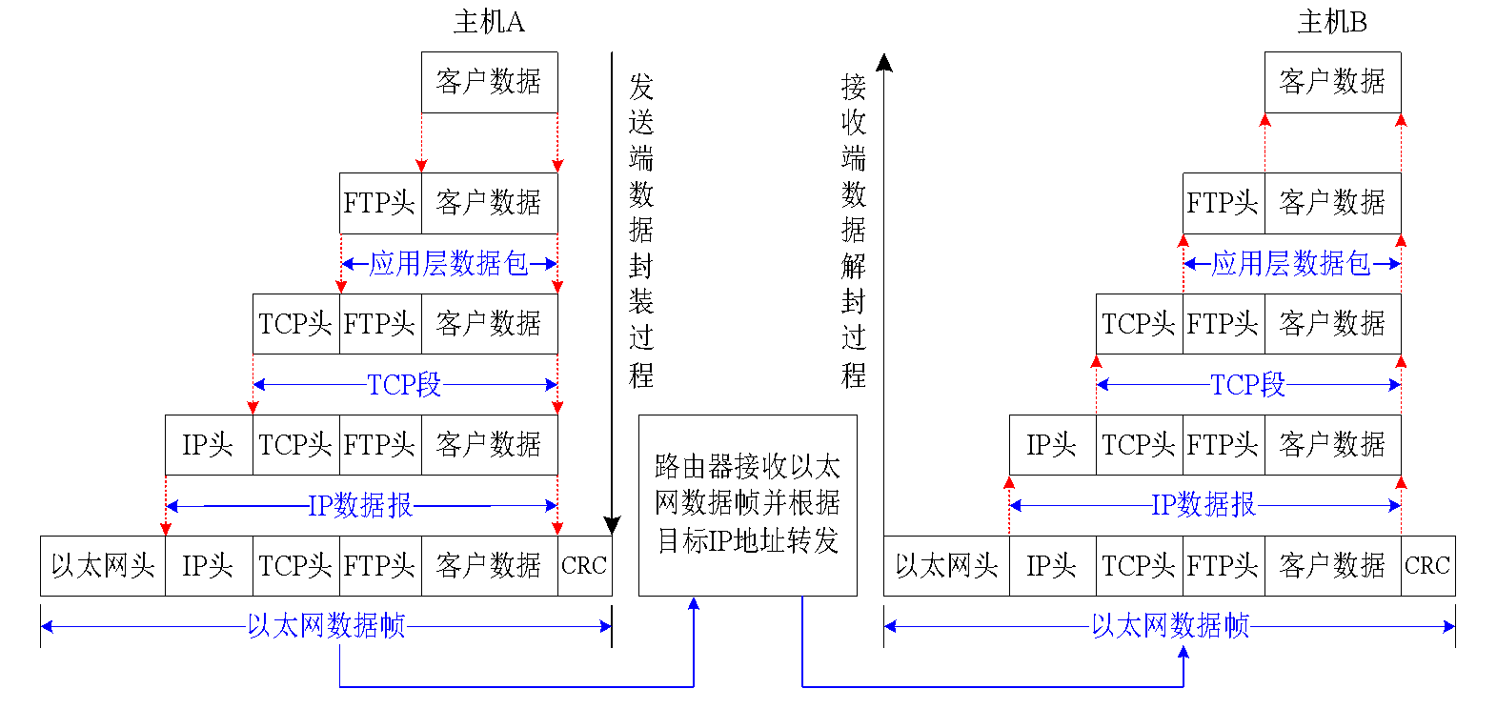
数据的封装与传递过程

Slide 4
本节主要内容
1. 套接字层
2. 传输层
3. 网络层
4. 数据链路层

Slide 5
套接字层
socket第一步
sockfd = socket( int socket_family, int socket_type, int protocol );
?
?
?
/* 创建TCP socket */
sockfd = socket( AF_INET, SOCK_STREAM, 0 );
/* 创建UDP socket */
sockfd = socket( AF_INET, SOCK_DGRAM, 0 );
Notes:
Socket编程第一步当然是创建一个socket，但很多网络编程的开发者很容易去网上抄这样的例子，但是为什么第一个参数要使用AF_INET，为什么第二个参数要使用SOCK_STREAM或者SOCK_DGRAM，为什么第三个参数要填0呢。首先我们需要先了解socket

Slide 6
套接字层
Socket结构体
socket_status state
用于表示套接口所处的状态的标志。该标志有些状态只对TCP有效，因为只有TCP是面向连接的协议。
const struct proto_ops *ops
指向套接口系统调用中选择对应类型的套接口接口，用来将套接口层系统调用映射到相应传输层协议。
struct file *file
指向与该套接口相关联的file结构的指针。
struct sock *sk
指向与该套接口关联的传输控制块。
wait_queue_head_t wait
等待该套接字的进程队列。
struct socket {
socket_state state;
unsigned long flags;
const struct proto_ops *ops;
struct fasync_struct *fasync_list;
struct file *file;
struct sock *sk;
wait_queue_head_t wait;
short type;
};
SOCK_ASYNC_NOSPACE：套接口发送队列是否已满
SOCK_ASYNC_WAITDATA：通过recv调用时，是否在等待数据接收
SOCK_NOSPACE：非异步下套接口发送队列是否已满
SOCK_PASSCRED：是否设置SO_PASSCRE套接口选项
SOCK_PASSSEC：是否设置SO_PASSSEC选项
SS_FREE：该套接口尚未分配，未使用
SS_UNCONNECTED：该套接口未连接对端的套接口
SS_CONNECTING：正在连接过程中
SS_CONNECTED：已连接一个套接口
SS_DISCONNECTING：正在断开连接的过程中
SOCK_STREAM：基于连接的套接口
SOCK_DGRAM：基于数据报的套接口
SOCK_RAW：原始套接口
SOCK_RDM：可靠传送报文套接口
SOCK_SEQPACKET：顺序分组套接口
SOCK_DCCP：数据报拥塞控制协议套接口
SOCK_PACKET：混杂模式套接口
TCP：inet_stream_ops
UDP：inet_dgram_ops
RAW：inet_sockraw_ops
Notes:
用户使用socket系统调用编写应用程序时，通过一个数字来表示一个socket，所有的操作都在该数字上进行，这个数字称为套接字描述符。在系统调用 的实现函数里，这个数字就会被映射成一个表示socket的结构体，该结构体保存了该socket的所有属性和数据。

Slide 7
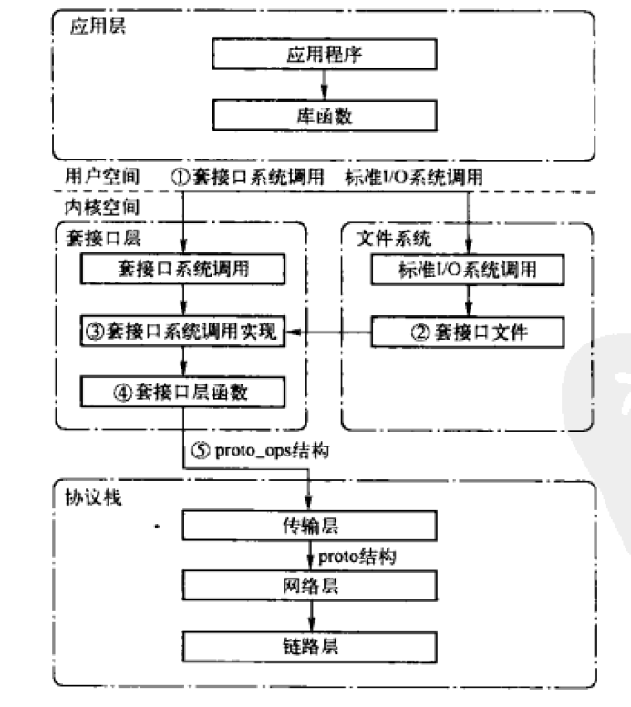
套接字层
proto_ops结构体
family表示协议族
owner表示所属模块
一组与套接口系统调用相对应的传输层函数指针
可以看作是一张套接口系统调用到传输层函数的跳转表
struct proto_ops {
int family;
struct module *owner;
int (*release)(struct socket *sock);
int (*bind)(struct socket *sock, struct sockaddr *myaddr,
int sockaddr_len);
int (*connect)(struct socket *sock, struct sockaddr *vaddr,
int sockaddr_len, int flags);
int (*socketpair)(struct socket *sock1, struct socket *sock2);
int (*accept)(struct socket *sock,struct socket *newsock, int flags);
int (*getname)(struct socket *sock, struct sockaddr *addr,
int *sockaddr_len, int peer);
unsigned int (*poll)(struct file *file, struct socket *sock,
struct poll_table_struct *wait);
int (*ioctl)(struct socket *sock, unsigned int cmd, unsigned long arg);
int (*listen)(struct socket *sock, int len);
int (*shutdown)(struct socket *sock, int flags);
int (*setsockopt)(struct socket *sock, int level,
int optname, char __user *optval, int optlen);
int (*getsockopt)(struct socket *sock, int level,
int optname, char __user *optval, int __user *optlen);
int (*sendmsg)(struct kiocb *iocb, struct socket *sock,
struct msghdr *m, size_t total_len);
int (*recvmsg)(struct kiocb *iocb, struct socket *sock,
struct msghdr *m, size_t total_len, int flags);
int (*mmap)(struct file *file, struct socket *sock,
struct vm_area_struct * vma);
ssize_t (*sendpage)(struct socket *sock, struct page *page,
int offset, size_t size, int flags);
};

Slide 8
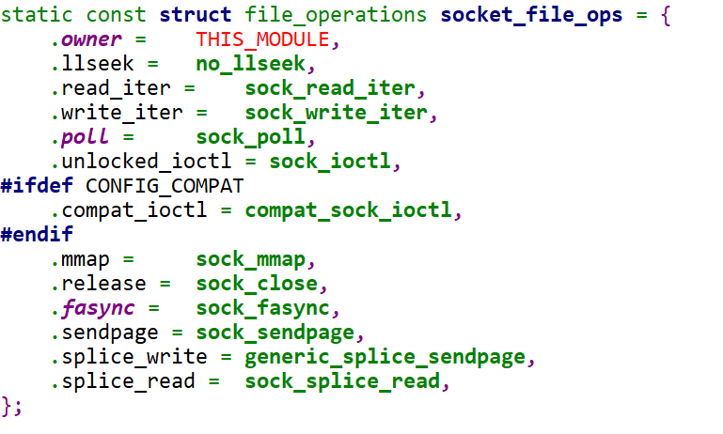
套接字层
套接口文件
建立套接口后返回的是文件描述符
可以通过标准的文件IO操作对套接口读写
send(socket,buf,size)
write(socket,buf,size)
为什么？
file->private_data里保存了socket
file->file_operations指向了套接字文件系统的socket_file_ops
Notes:
这是由于在创建套接口文件时，使file结构中的f_op指向了socket_file_ops。通过socket_file_ops可以看到套接口文件支持哪些系统调用，它支持read、write、poll、ioctl

Slide 9
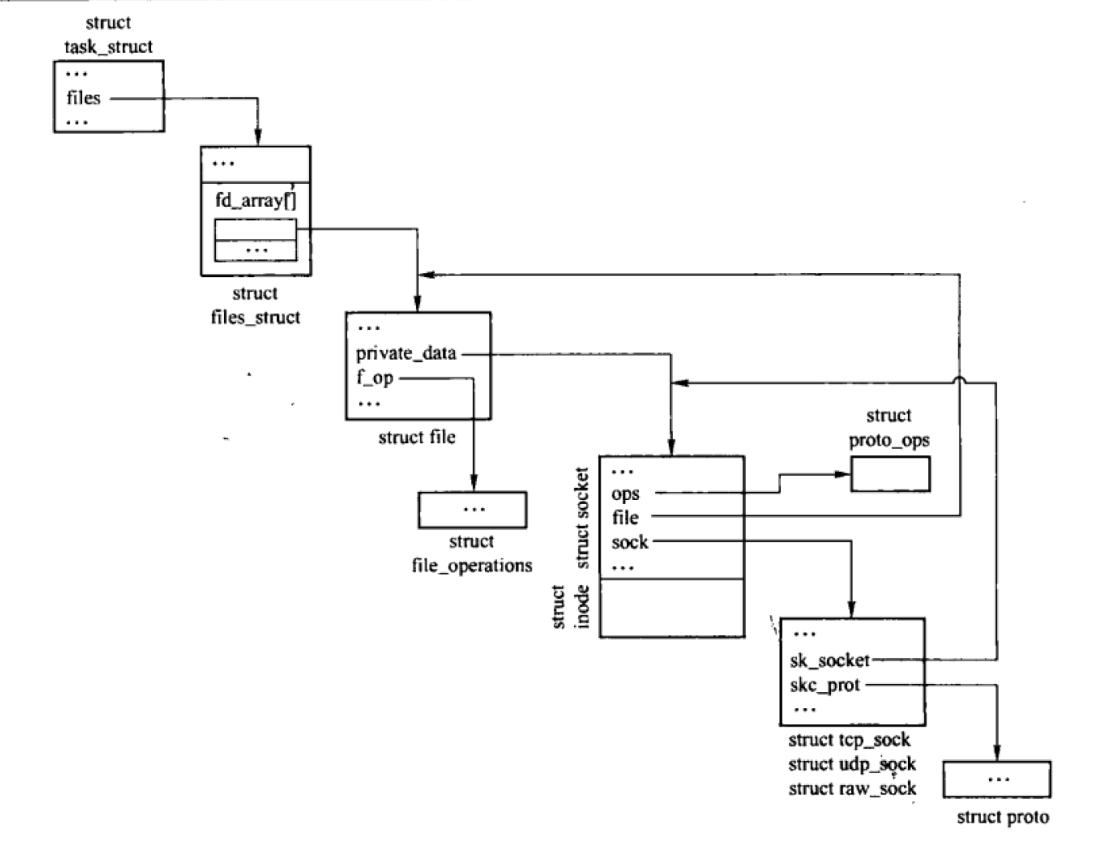
套接字层
进程、文件描述符和套接口关系

Slide 10
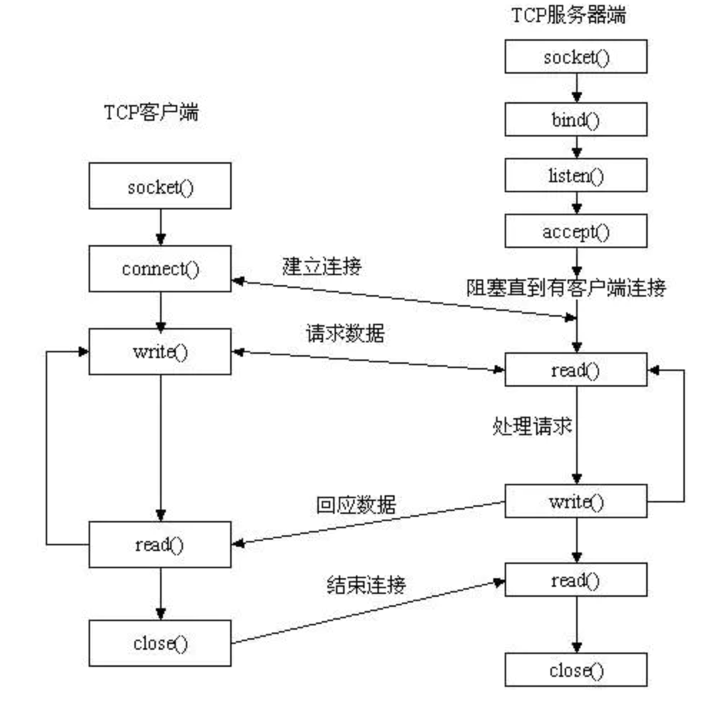
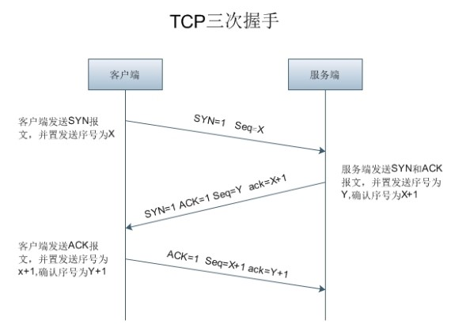
套接字层
套接口系统调用
初始化socket
端口绑定
端口监听
Accept阻塞，等待客户端连接
TCP三次握手建立连接

Slide 11
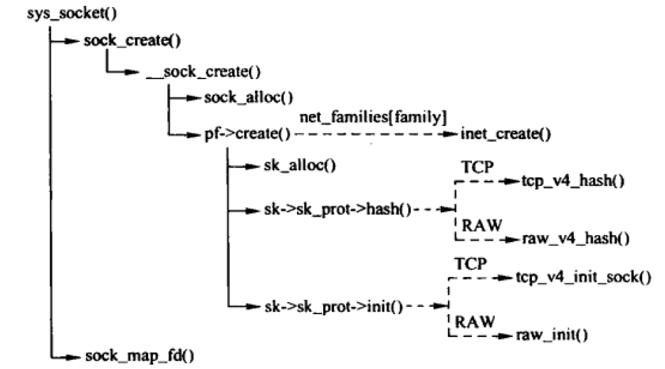
套接字层
socket系统调用
把套接口的创建和与此套接口关联的文件描述符的分配做简单的封装，从而完成创建套接口的功能。

Slide 12
套接字层
socket系统调用
sock_create()
retval = sock_create( family, type, protocol, &sock );
family：待创建套接口的协议族，如AF_INET、AF_UNIX
type：待创建套接口的类型，如SOCK_STREAM、SCOK_DGRAM、SOCK_RAW等
protocol：传输层协议，如IPPROTO_TCP、IPPROTO_UDP等
sock：输出参数，创建成功的套接口指针
__sock_create()
__sock_create(current->nsproxy->net_ns, family, type, protocol, res, 0);
net_ns：namespace机制，提供一种资源隔离方案
res：输出参数，创建成功的套接口指针
kern：标识由应用程序还是内核创建该套接口，一般为0/1，主要用来标识创建的套接口用于内核还是普通进程
struct nsproxy {
atomic_t count;
struct uts_namespace *uts_ns;
struct ipc_namespace *ipc_ns;
struct mnt_namespace *mnt_ns;
struct pid_namespace *pid_ns;
struct net *net_ns;
};
Notes:
Linux Namespaces机制提供一种资源隔离方案。PID,IPC,Network等系统资源不再是全局性的，而是属于某个特定的Namespace。每个namespace下的资源对于其他namespace下的资源都是透明，不可见的。详细介绍请参考namespace机制

Slide 13
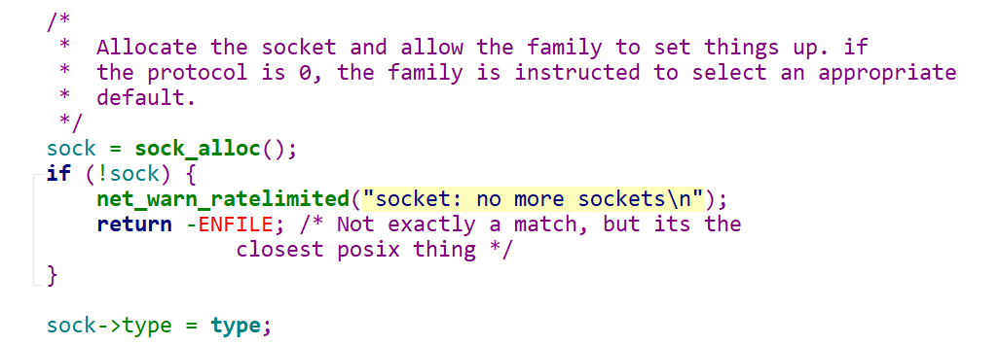
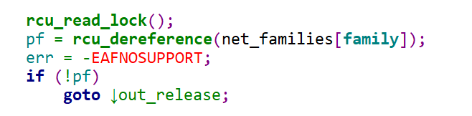
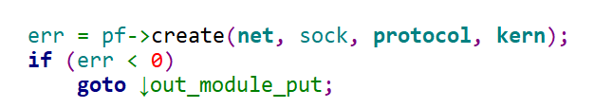
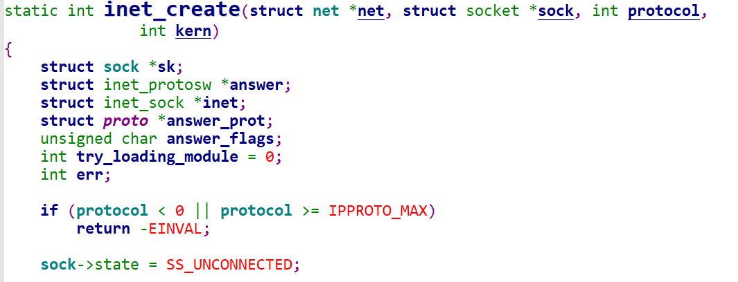
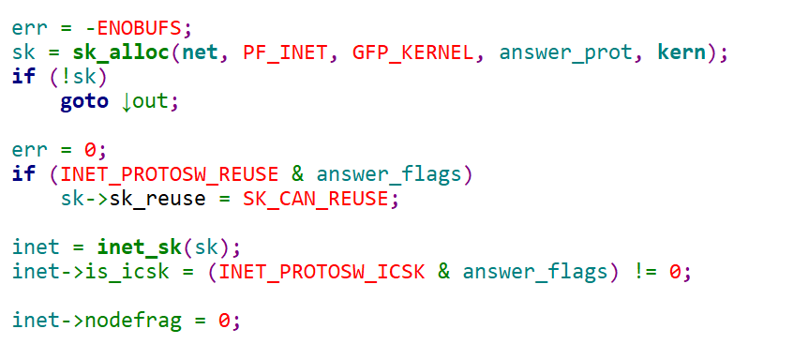
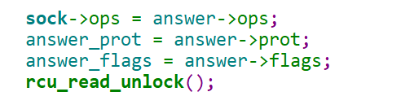
套接字层
socket系统调用
__sock_create()的关键步骤
sock_alloc()为socket结构体分配内存
type参数设置套接口的类型
根据family获取已注册到net_families中的对应的net_proto_family指针
pf->create(net, sock, protocol, kern)即调用inet_create对已创建的套接口进行初始化
Notes:
有设置状态为ss_UNCONNECTED，有设置套接口和传输层直接的接口ops，还有分配传输控制块并对传输控制块做一些设置，比如是否需要检验和是否是面向连接的传输控制块

Slide 14
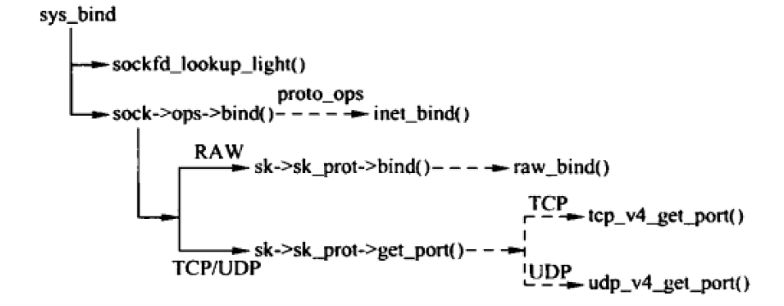
套接字层
bind系统调用
将一个本地的IP地址及传输层端口与套接字关联起来
sockfd_lookup_light()根据fd查找socket指针
如果当前套接口在传输层接口上有bind的实现，则直接调用传输层接口上的bind()，直接进行bind()操作即可，目前只有SOCK_RAW类型的套接口的传输层接口实现了bind接口，为raw_bind()
对于其他类型，则将IP地址拷贝到传输控制块中，然后调用传输控制块提供的get_port()函数，绑定端口

Slide 15
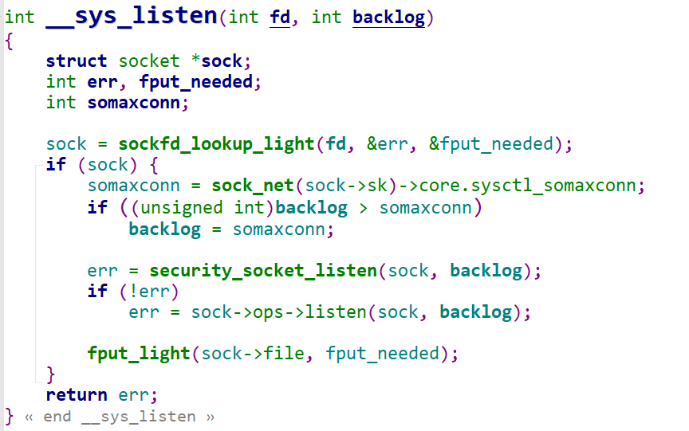
套接字层
listen系统调用
用于通知进程准备接受套接口上的连接请求，同时也指定套接口上可以排队等待的连接数的门限值。超过门限值时，套接口将拒绝新的连接请求，TCP将忽略进入的连接请求。
sysctl_somaxconn存储的是服务器监听时，允许每个套接字连接队列长度的最大值，默认值是SOMAXCONN，即128，在sysctl_core_net_init()函数中初始化。
如果指定的最大连接数超过系统限制，则使用系统当前允许的连接队列中连接的最大数。
如果是TCP套接字，sock->ops指向的是inet_stream_ops，sock->ops是在inet_create()函数中初始化，所以listen接口调用的是inet_listen()函数。

Slide 16
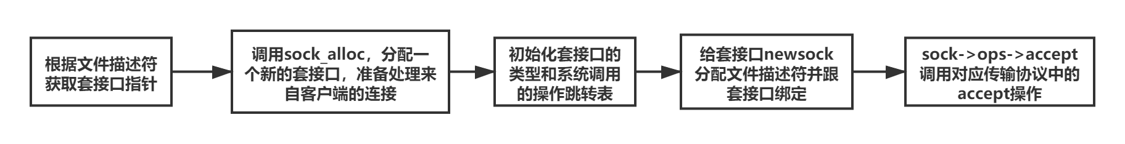
套接字层
accept系统调用
用于等待连接请求，返回一个新的文件描述符，指向一个连接到客户的新套接字文件
首先调用sockfd_lookup_light()查找fd对应的socket结构体
调用sock_alloc()为新的socket分配内存
初始化新创建的socket，包括其type和ops字段，然后为其分配对应的文件描述符
最后调用传输层提供的accept接口，即TCP的inet_csk_accept()

Slide 17
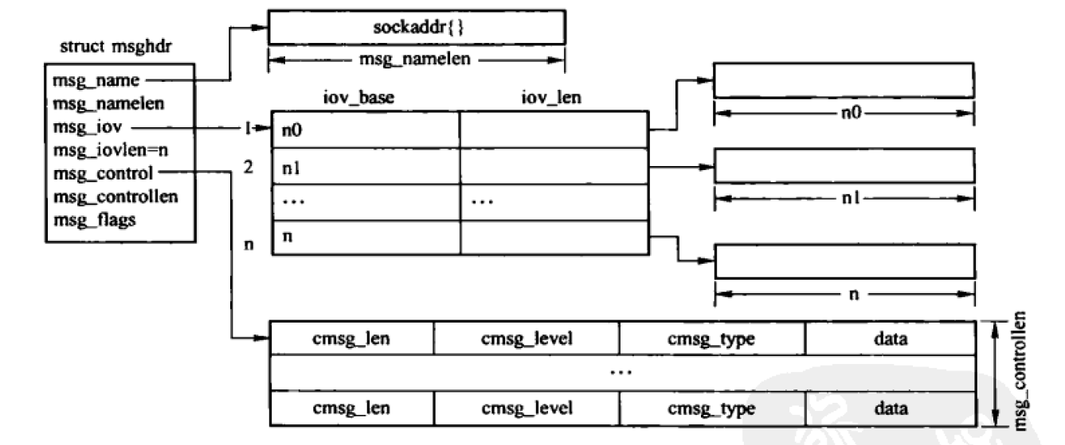
套接字层
套接口I/O
不管是数据的传输还是接收，用户层的数据最终都是以msghdr消息头来描述的。
msg_name：指向sock_addr结构的目的地址指针
msg_namelen：目的地址或源地址的缓存区大小
msg_iov和msg_iovlen：提供待发送数据或接收数据的缓冲区。它由一个分散/聚合数组构成，msg_iov是指向这个iovec结构数组的指针，msg_iovlen是该数组的大小
msg_control：指向一个附加的数据结构，通常情况下为cmsghdr结构类型的数组
msg_controllen：是整个控制信息考虑对齐后的长度
msg_flag：接收标志
struct msghdr {
void *msg_name;
socklen_t msg_namelen;
struct iovec *msg_iov;
size_t msg_iovlen;
void *msg_control;
socklen_t msg_controllen;
int msg_flags;
};
Notes:
上面讲了这么多连接，很多人可能会有疑问，那数据在哪里呢，数据的处理主要是调用sock_sendmsg()函数和sock_recvmsg()函数

Slide 18
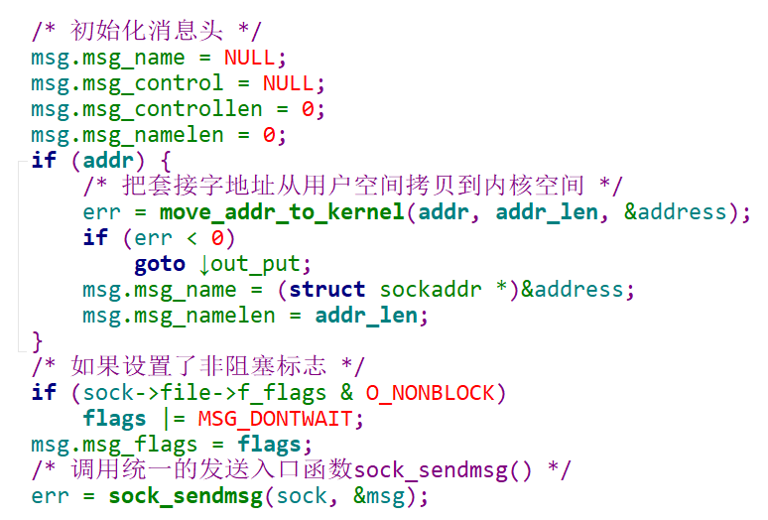
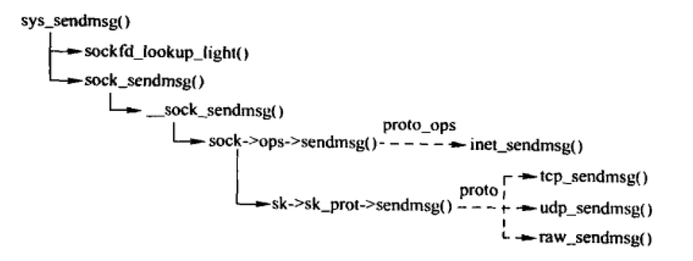
套接字层
sock_sendmsg()函数
send、sendto、sendmsg系统调用最终都调用sock_sendmsg()来输出数据，这些系统调用本身只是准备和校验消息头，然后调用sock_sendmsg()，而sock_sendmsg()最终则调用proto_ops中的相应接口
Notes:
上面讲了这么多连接，很多人可能会有疑问，那数据在哪里呢，数据的处理主要是调用sock_sendmsg()函数和sock_recvmsg()函数

Slide 19
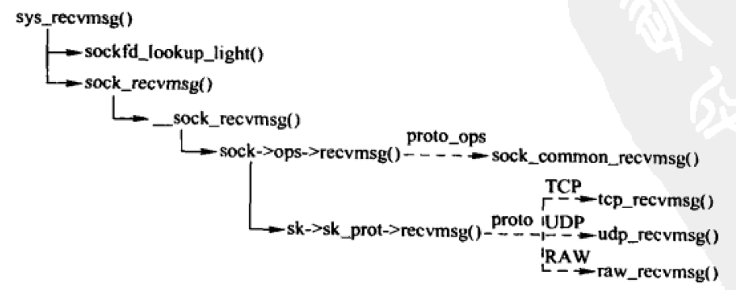
套接字层
sock_recvmsg()函数
recv、recvfrom、recvmsg系统调用最终都调用sock_recvmsg()来接收数据

Slide 20
本节主要内容
1. 套接字层
2. 传输层
3. 网络层
4. 数据链路层

Slide 21
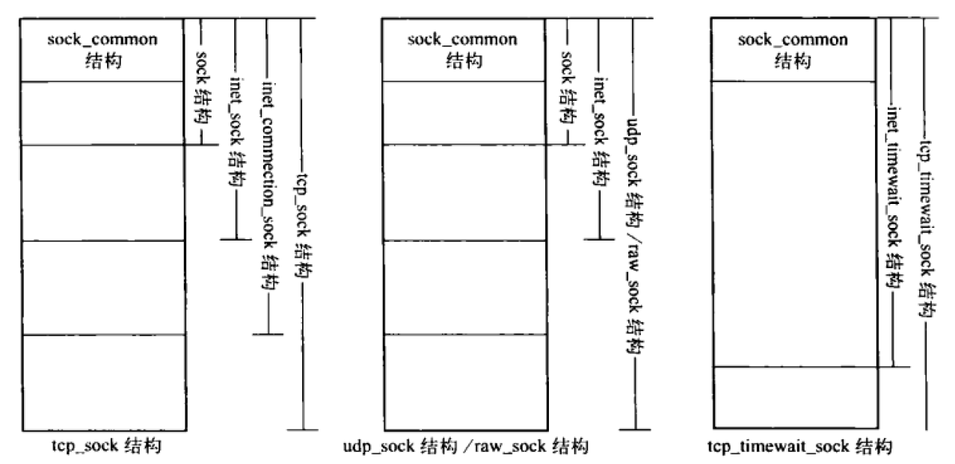
传输层
传输控制块
各协议族传输层使用各自的传输控制块存放套接字所要求的信息
TCP传输控制块，UDP传输控制块，RAW传输控制块
内核根据协议族和传输层协议的特点，分层次定义了多个结构来组成传输控制块

Slide 22

传输层
传输控制块
sock_common结构是传输控制块信息的最小集合，由sock和inet_timewait_sock结构前面相同部分单独构成
sock结构是比较通用的网络层描述块，构成传输控制块的基础，与具体的协议族无关。它描述了各协议族传输层协议的公共信息，不同协议族的传输层在使用该结构时会对其进行扩展，来适合各自的传输特性
inet_sock结构由sock结构及其它特性组成，构成IPv4协议族传输控制块

Slide 23
传输层
传输控制块
inet_sock结构是比较通用的IPV4协议族描述块，包含IPV4协议族基础传输层，即UDP、TCP、RAW控制块共有的信息
外部和本地IP地址、外部和本地端口号、IP首部原型、本地使用的IP选项等
tcp_sock结构，TCP传输控制块，支持TCP的完整特性，保存了TCP为各连接维护的所有节点信息(两个方向的序列号、窗口大小、重传次数等)
upd_sock结构，UDP传输控制块，支持UDP的完整特性

Slide 24
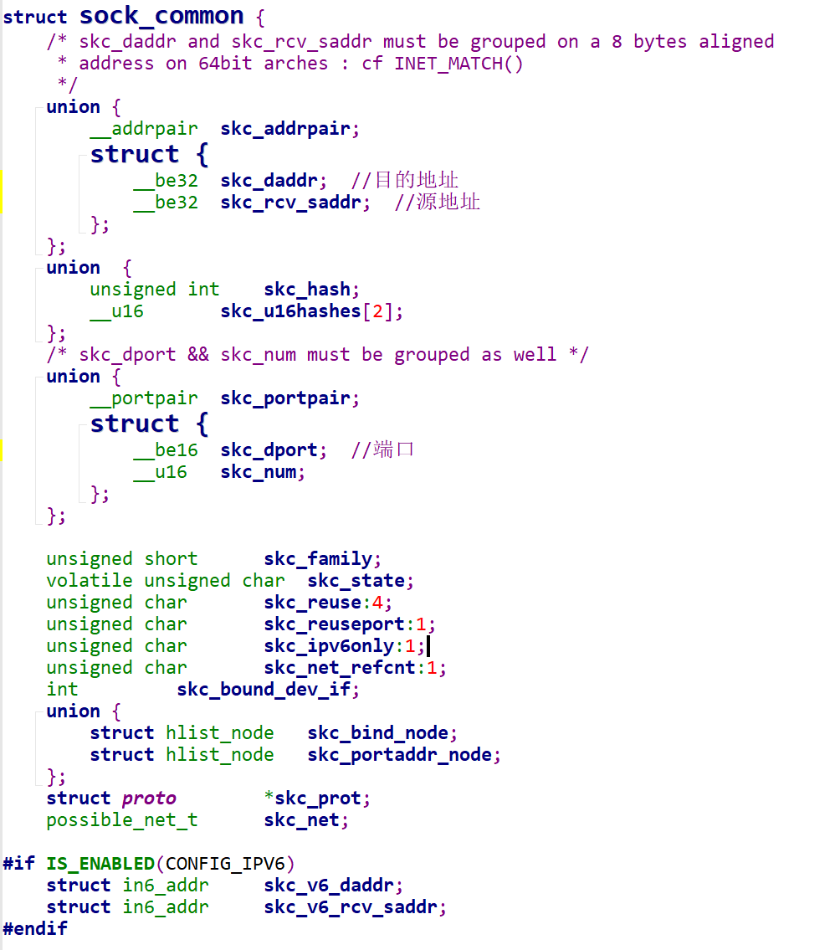
传输层
sock_common结构体
skc_hash：
存储TCP状态为established时加入到散列表的关键字键值。由于计算键值相对耗时，因此用一个成员来存储键值有利于提高效率。
skc_family：
所属协议族
skc_state：
等同于TCP状态(UDP不存在连接和传输状态)
skc_reuse：
标识是否可以重用地址和端口
skc_bound_dev_if：
如果不为0，即为输出报文的网络设备索引号

Slide 25
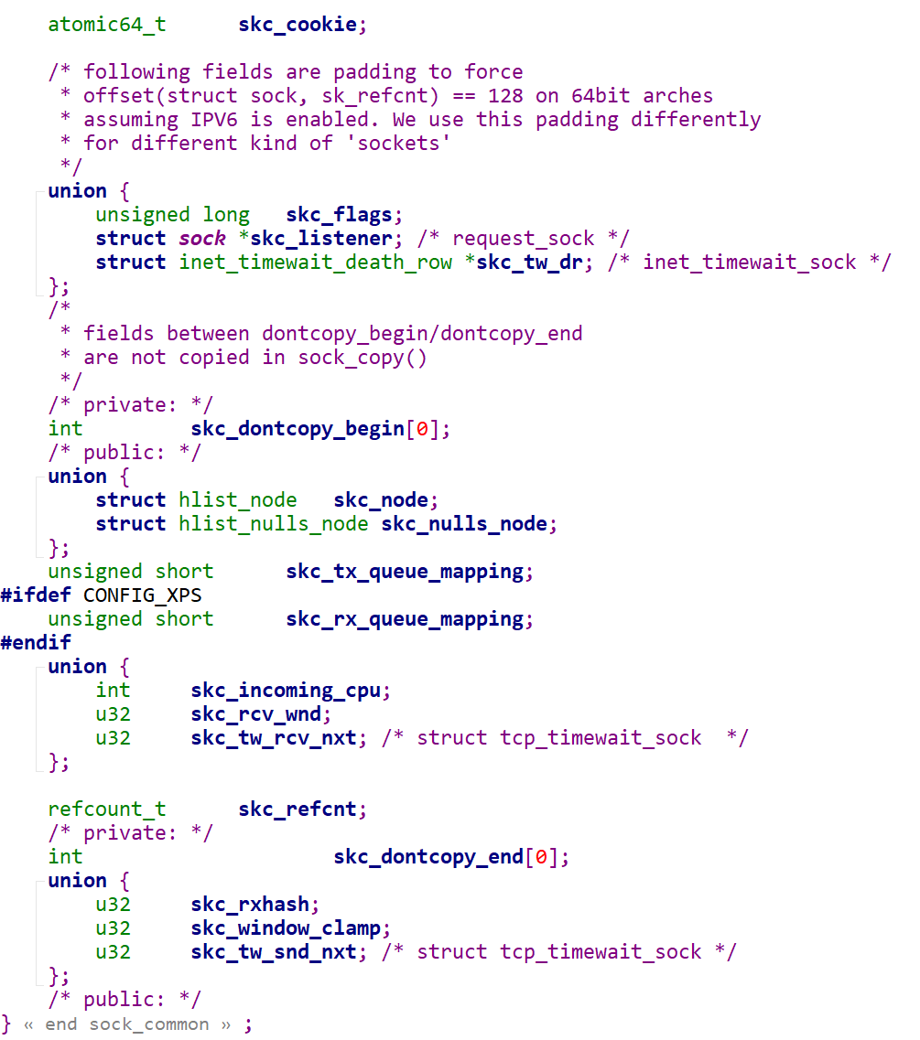
传输层
sock_common结构体
skc_bind_node：
已绑定端口的传输控制块利用该字段插入到与之绑定端口信息结构为头节点的链表中。
释放端口时，会从中删除。
仅用于基于连接的传输控制块，如TCP。
skc_prot：
指向网络接口层的指针。
skc_refcnt：
引用计数器。为0时才能被释放。
skc_node：
TCP维护一个所有TCP传输控制块的散列表tcp_hashinfo，而sk_node用来将所属TCP传输控制块链接到该散列表
UDP维护一个已经绑定端口的UDP控制块的散列表udp_hash，而skc_node用来将所属UDP传输控制块链接到该散列表

Slide 26
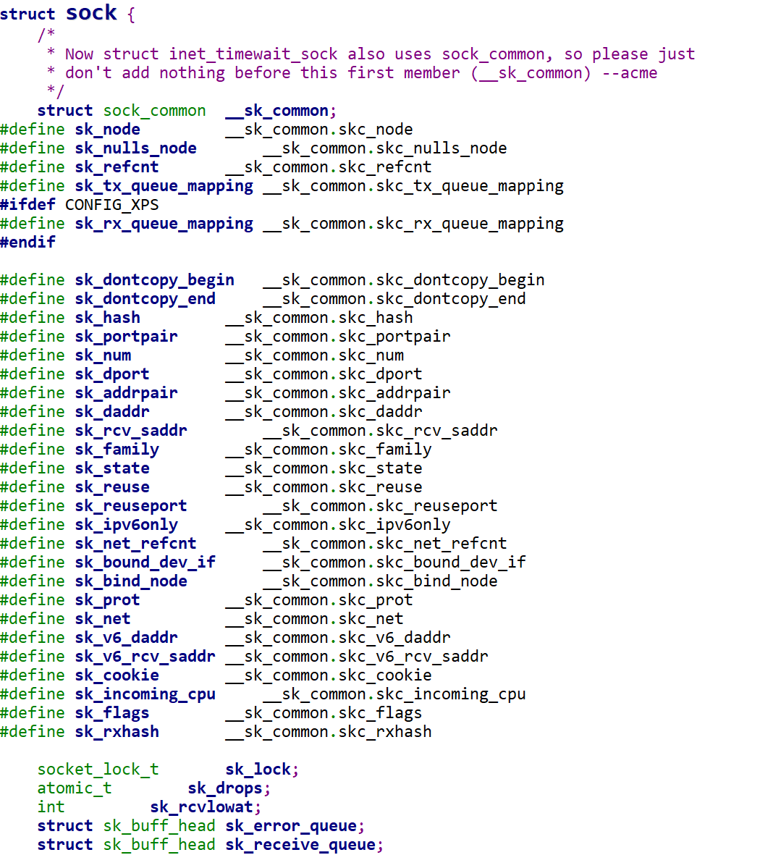
传输层
sock结构体
sock结构是构成传输控制块的基础，跟具体的协议族无关，包含各协议族传输层协议的公共信息，因此不能直接作为传输层的控制块来使用，不同协议族的传输层在使用sock结构时都会对其进行扩展，使其适合各自的传输特性
inet_sock结构就是由sock结构和其他一些特性组成，时IPv4协议族传输控制块的基础
Notes:
https://www.cnblogs.com/codestack/p/11135889.html
Sock结构体介绍参考

Slide 27
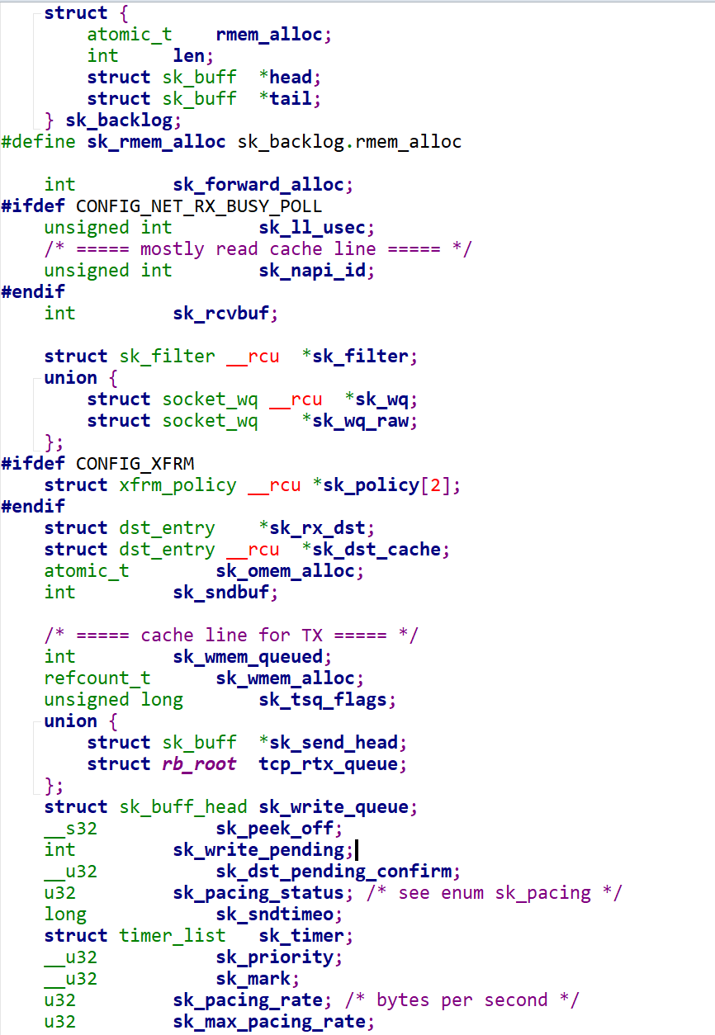
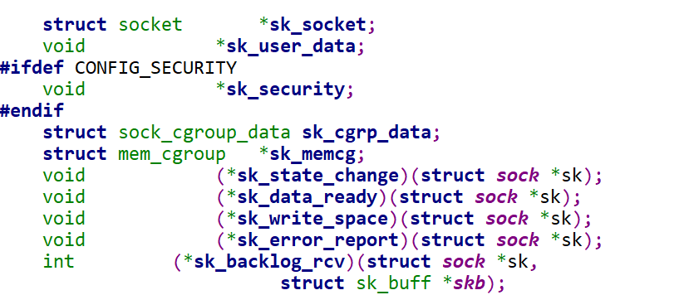
传输层
sock结构体
Notes:
https://www.cnblogs.com/codestack/p/11135889.html
Sock结构体介绍参考

Slide 28
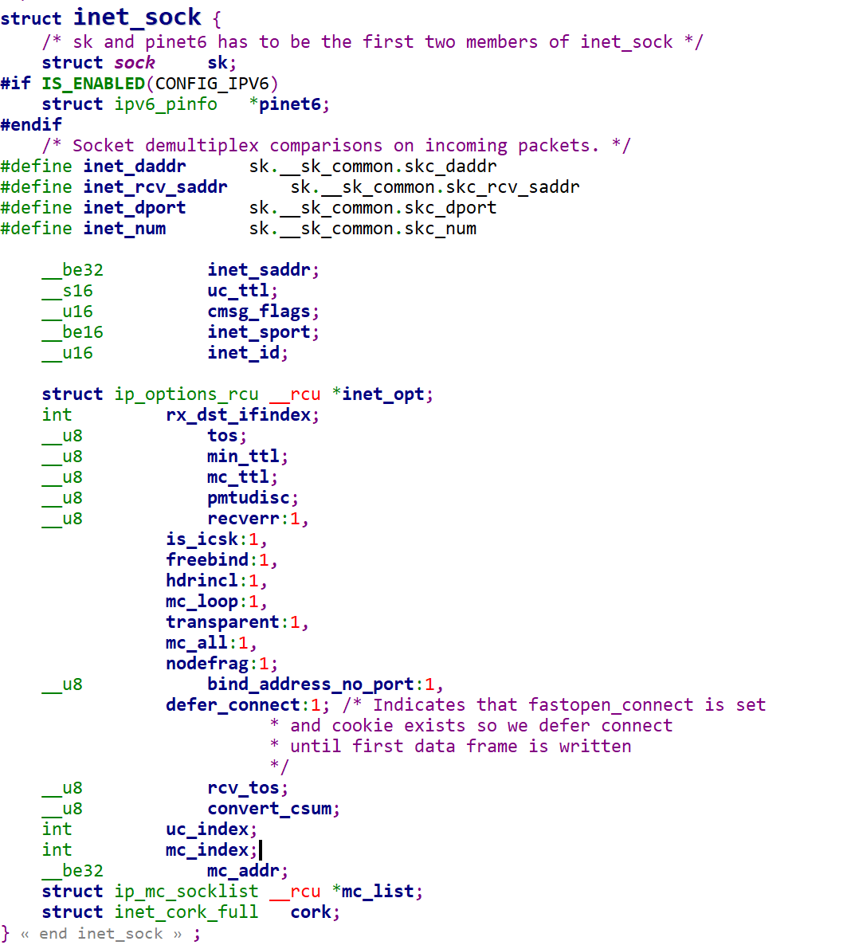
传输层
inet_sock结构体
inet_sock结构是IPv4协议专用的传输控制块，是对sock结构的扩展，在传输控制块的基本属性已具备的基础上，进一步提供了IPv4协议专有的一些属性，如TTL、组播列表、IP地址、端口等。
sk：sock结构是通用的网络层描述块，构成传输控制块的基础。
inet_daddr：目的IP地址。
inet_rcv_saddr：已绑定的本地IP地址。
inet_dport：目的端口。
inet_num：主机字节序存储的本地端口。
uc_ttl：单播报文的TTL，默认值为-1，在输出IP数据报时，TTL值首选从这里获取。
inet_sport：由inet_num转换成的网络字节序的源端口。
inet_id：一个递增的值，用来赋给IP首部中的id域。
inet_opt：指向IP数据报选项的指针。
tos：用于设置IP首部的TOS域。
is_icsk:1：是否是基于连接的传输控制块。

Slide 29
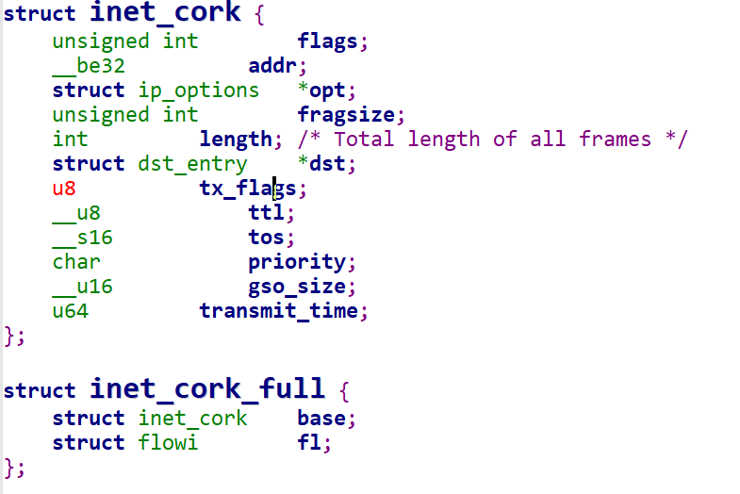
传输层
inet_sock结构体
inet_sock结构是IPv4协议专用的传输控制块，是对sock结构的扩展，在传输控制块的基本属性已具备的基础上，进一步提供了IPv4协议专有的一些属性，如TTL、组播列表、IP地址、端口等。
addr：输出IP数据报的目的地址
opt：指向此次发送数据报的IP选项。
fragsize：UDP数据报或原始IP数据报分片大小。
length：当前发送的数据报的数据长度。
fl：用flowi结构来缓存目的地址、目的端口、源地址和源端口，构造UDP报文时有关信息就从这里获取。

Slide 30
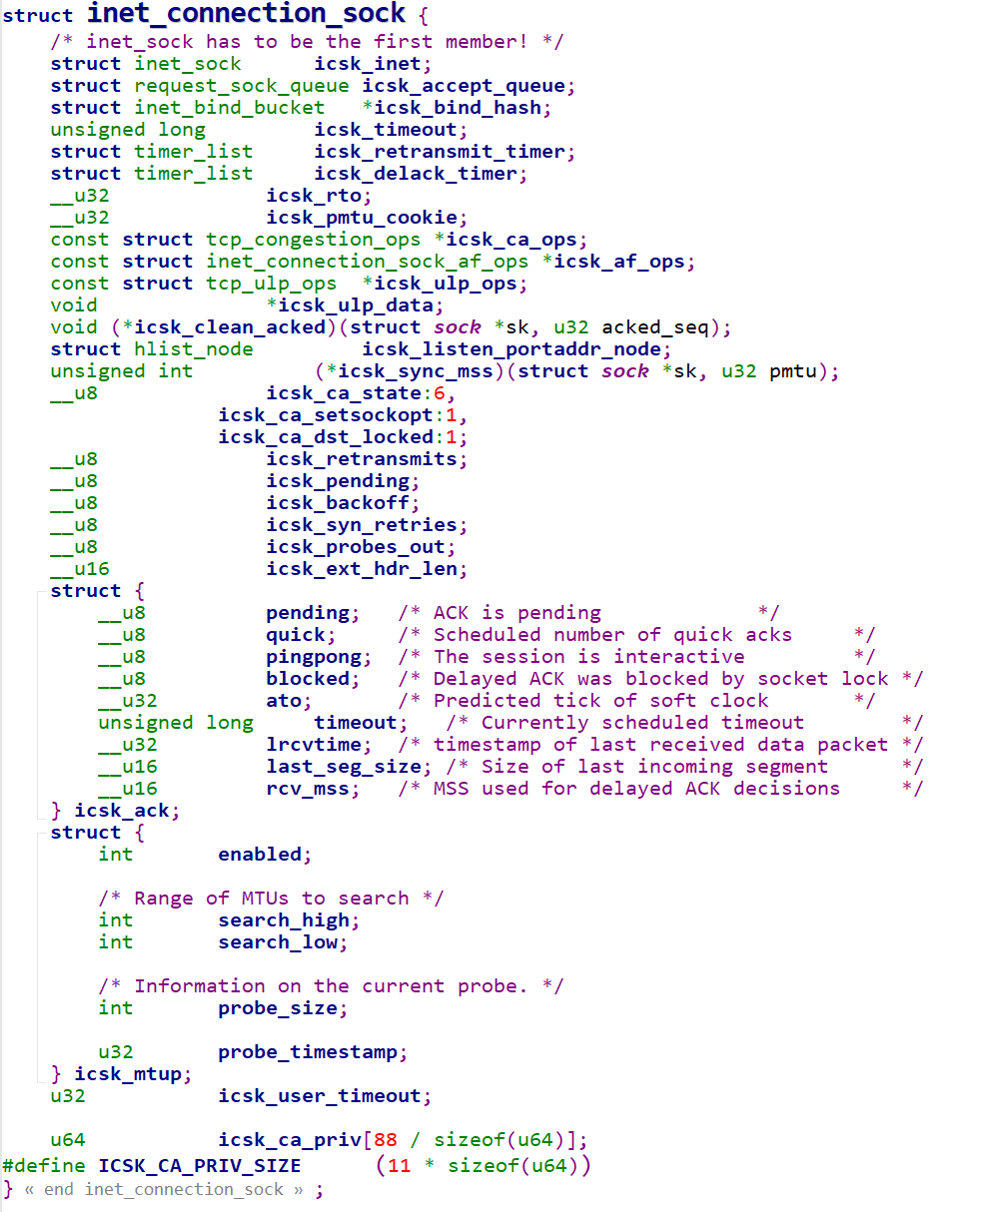
传输层
inet_connection_sock结构体
是所有面向连接传输控制块的表示，在inet_sock基础上增加了有关连接、确认和重传的成员
icsk_accpet_queue当tcp传输层接收到客户端的连接请求后，会创建一个客户端套接字存放在这里，等待应用程序通过accept()读取；
icsk_bind_hash指向与当前sock绑定的端口号信息；
icsk_timeout如果tcp段在指定时间内没有收到ack，则认为发送失败，此变量记录了超时时间；
icsk_ca_ops指向实现某种拥塞控制算法的函数集合；
icsk_af_ops是tcp的操作接口集，包括想ip层发送的接口、tcp层setsockopt接口等；
icsk_ca_state拥塞控制状态；
icsk_retransmits记录超时重传的次数；
icsk_ack延时确认控制数据块；
icsk_mtup有关路径mtu发现的控制数据块；

Slide 31
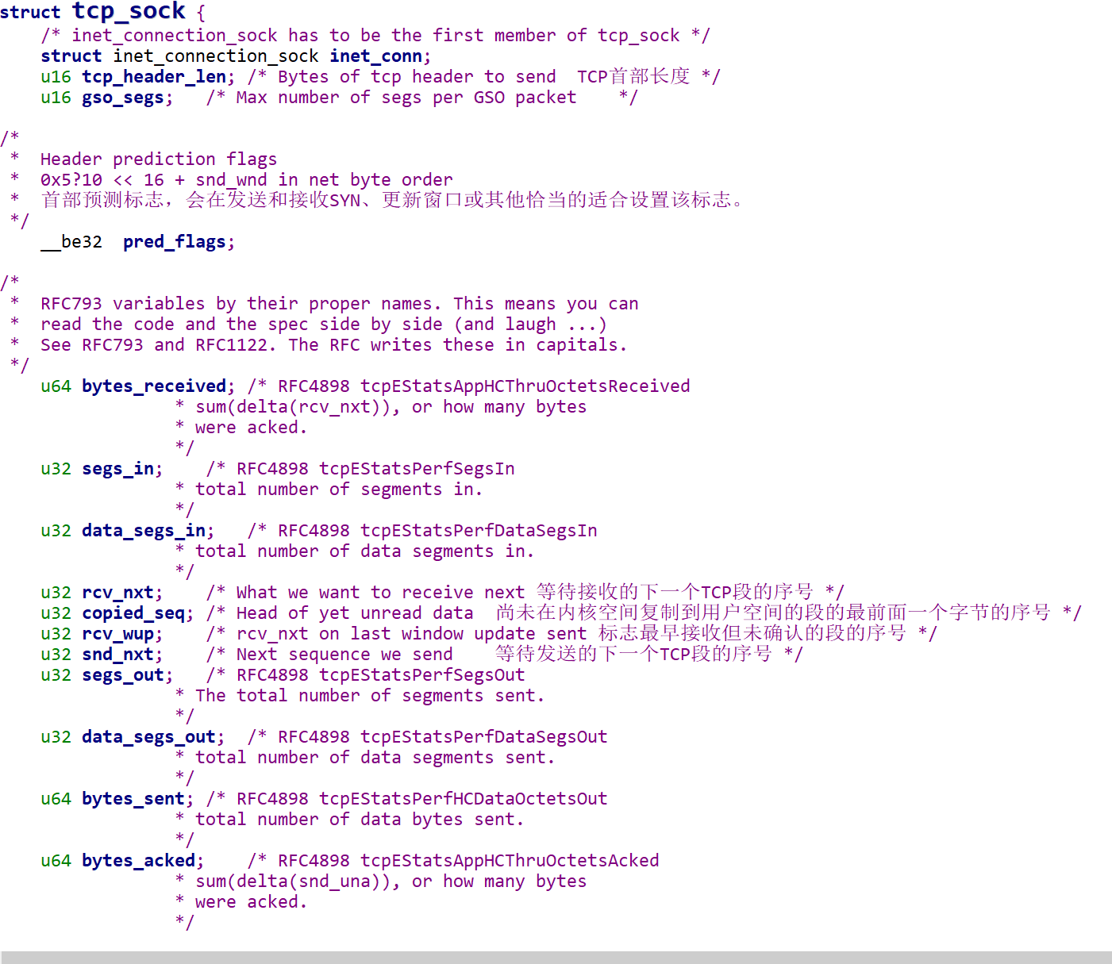
传输层
tcp_sock结构体
是TCP协议的传输控制块，在inet_connection_sock基础上增加了滑动窗口、拥塞控制算法等一系列TCP专有属性
Notes:
rcv_nxt等待接收的下一个tcp段的序号，没接收一个tcp段之后都会更新该值；
snd_nxt等待发送的下一个tcp段的序号；
snd_una在输出的段中，最早一个未确认段的序号；
rcv_tstamp最近一次收到ack段的时间，用于ack保活；
lsndtime最近一次发送数据包的时间，主要用于拥塞窗口的设置；
snd_ssthresh拥塞控制时慢启动的阈值；
snd_cwnd当前拥塞窗口的大小；
rcv_wnd当前接收窗口的大小；

Slide 32
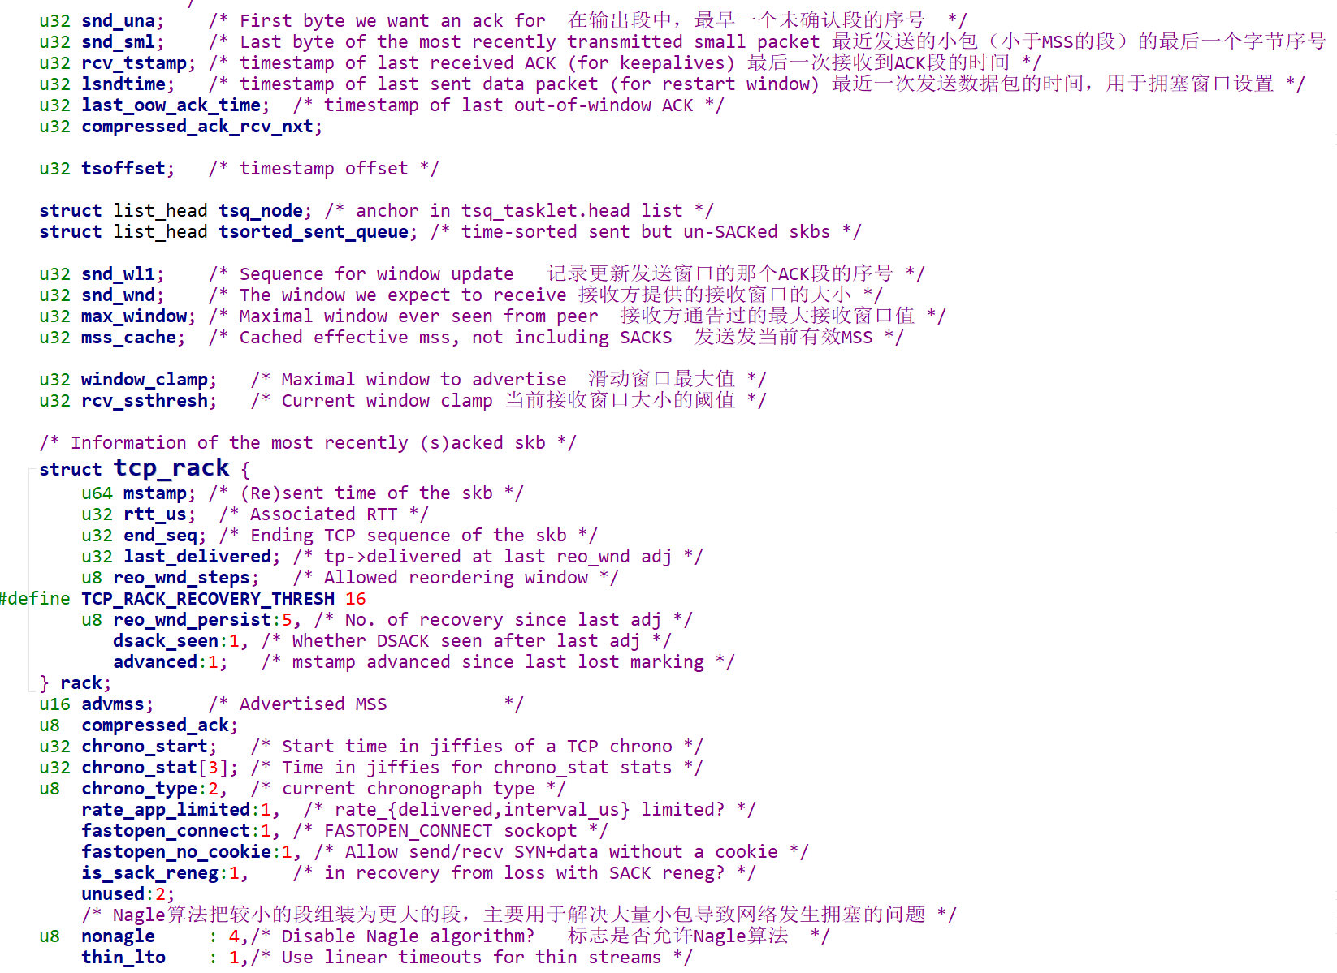
传输层
tcp_sock结构体
是TCP协议的传输控制块，在inet_connection_sock基础上增加了滑动窗口、拥塞控制算法等一系列TCP专有属性
Notes:
rcv_nxt等待接收的下一个tcp段的序号，没接收一个tcp段之后都会更新该值；
snd_nxt等待发送的下一个tcp段的序号；
snd_una在输出的段中，最早一个未确认段的序号；
rcv_tstamp最近一次收到ack段的时间，用于ack保活；
lsndtime最近一次发送数据包的时间，主要用于拥塞窗口的设置；
snd_ssthresh拥塞控制时慢启动的阈值；
snd_cwnd当前拥塞窗口的大小；
rcv_wnd当前接收窗口的大小；

Slide 33
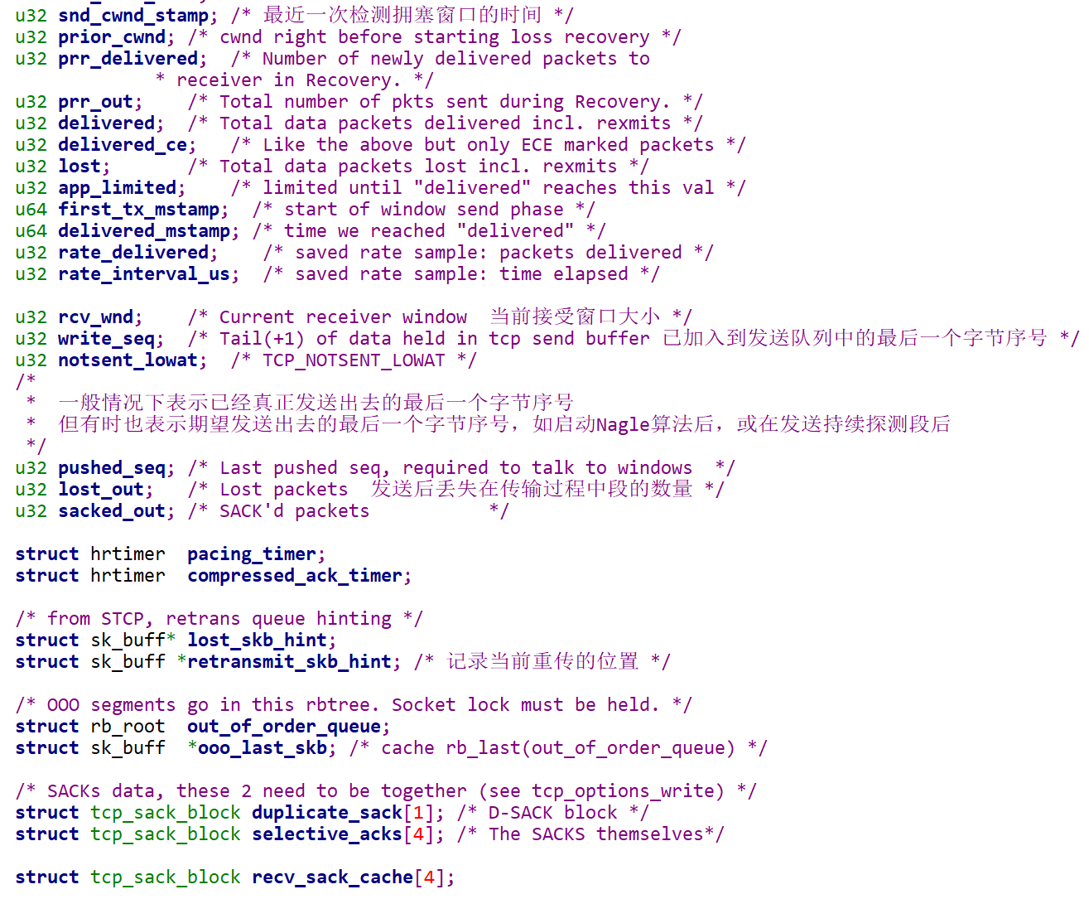
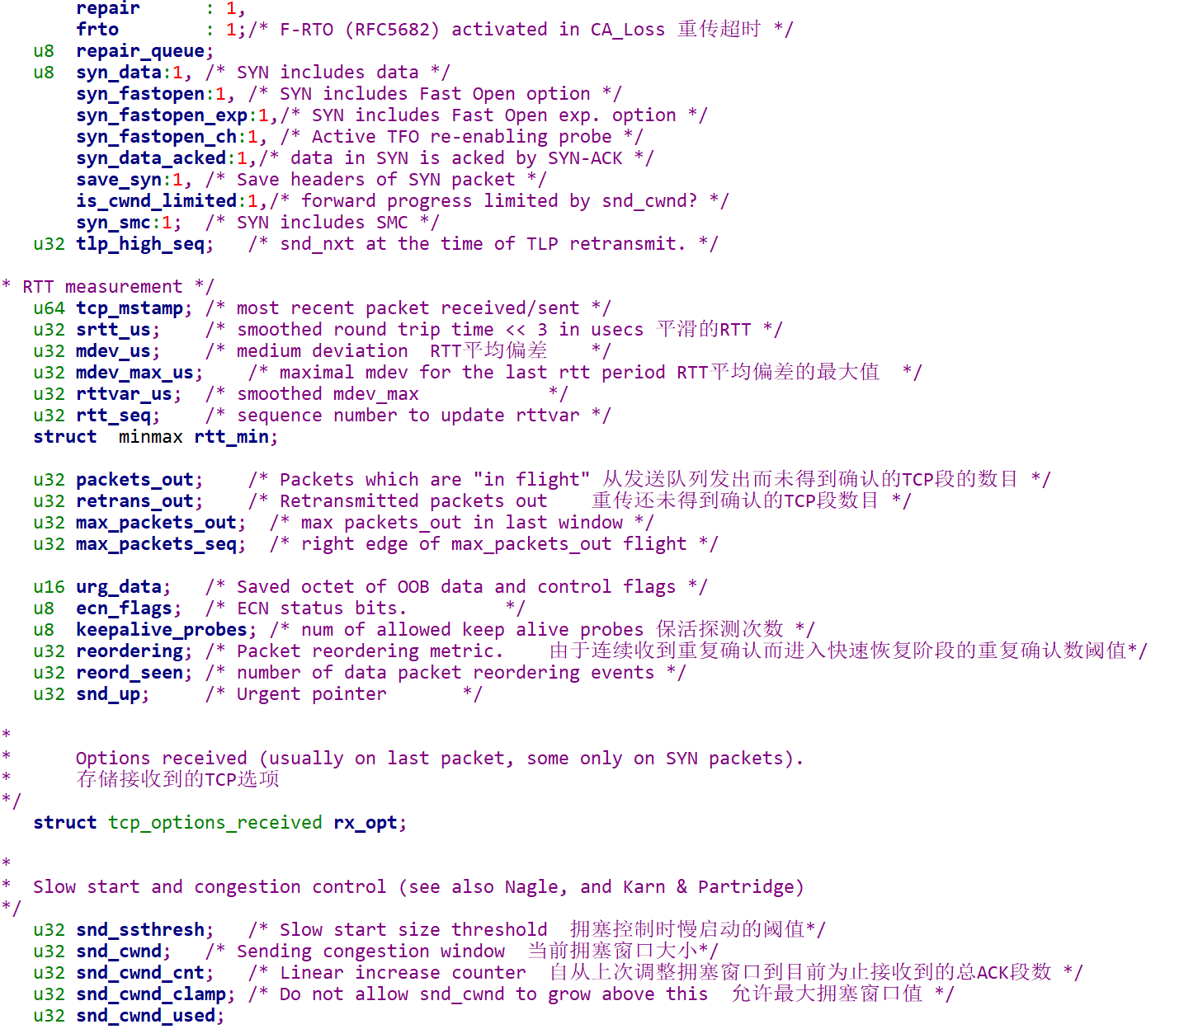
传输层
tcp_sock结构体
Notes:
rcv_nxt等待接收的下一个tcp段的序号，没接收一个tcp段之后都会更新该值；
snd_nxt等待发送的下一个tcp段的序号；
snd_una在输出的段中，最早一个未确认段的序号；
rcv_tstamp最近一次收到ack段的时间，用于ack保活；
lsndtime最近一次发送数据包的时间，主要用于拥塞窗口的设置；
snd_ssthresh拥塞控制时慢启动的阈值；
snd_cwnd当前拥塞窗口的大小；
rcv_wnd当前接收窗口的大小；

Slide 34
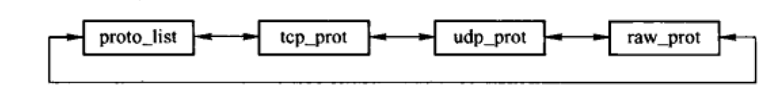
传输层
proto结构体
proto结构为网络接口层，结构中的函数实现了传输层的操作和从传输层到网络层调用的跳转
每一种传输层协议都有对应的proto实例
tcp_proto, udp_proto, raw_proto
在网络模块初始化时，通过proto_register()注册到全局proto_list链表上

Slide 35
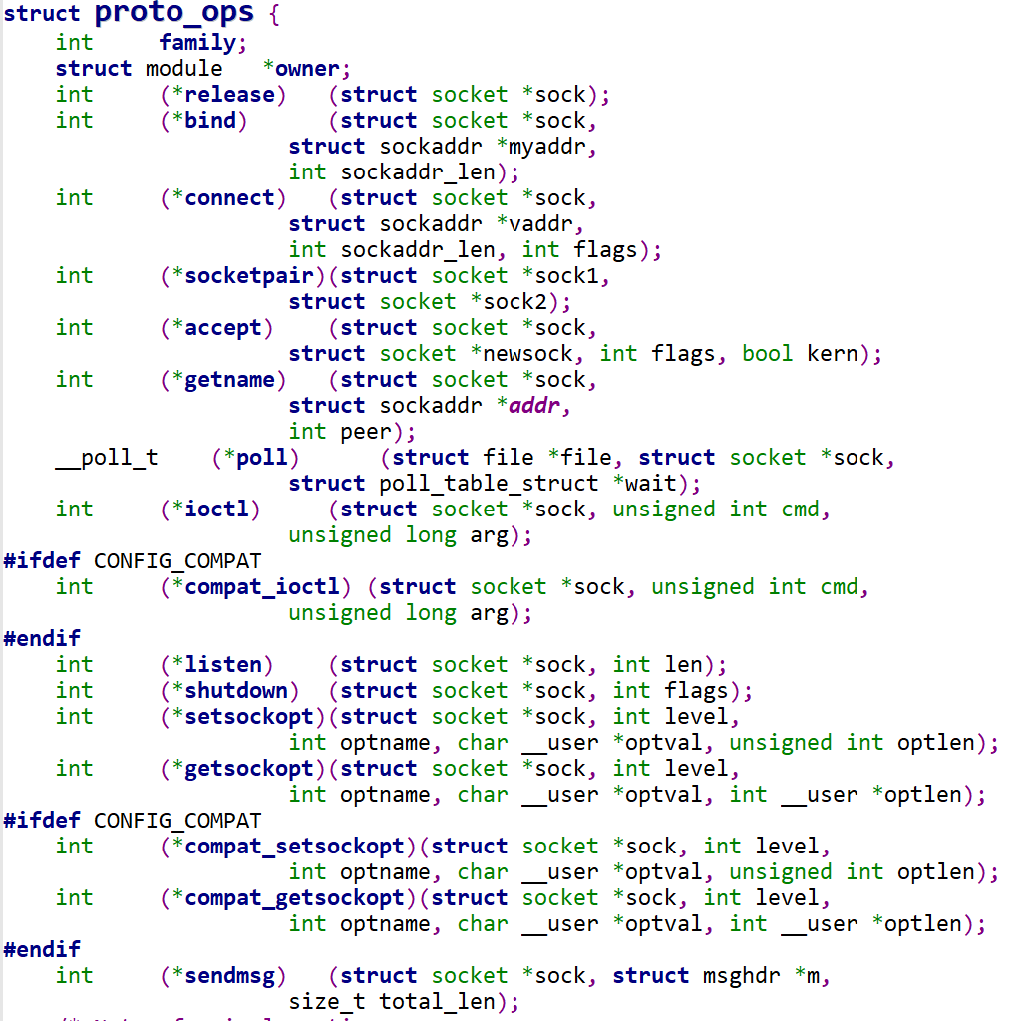
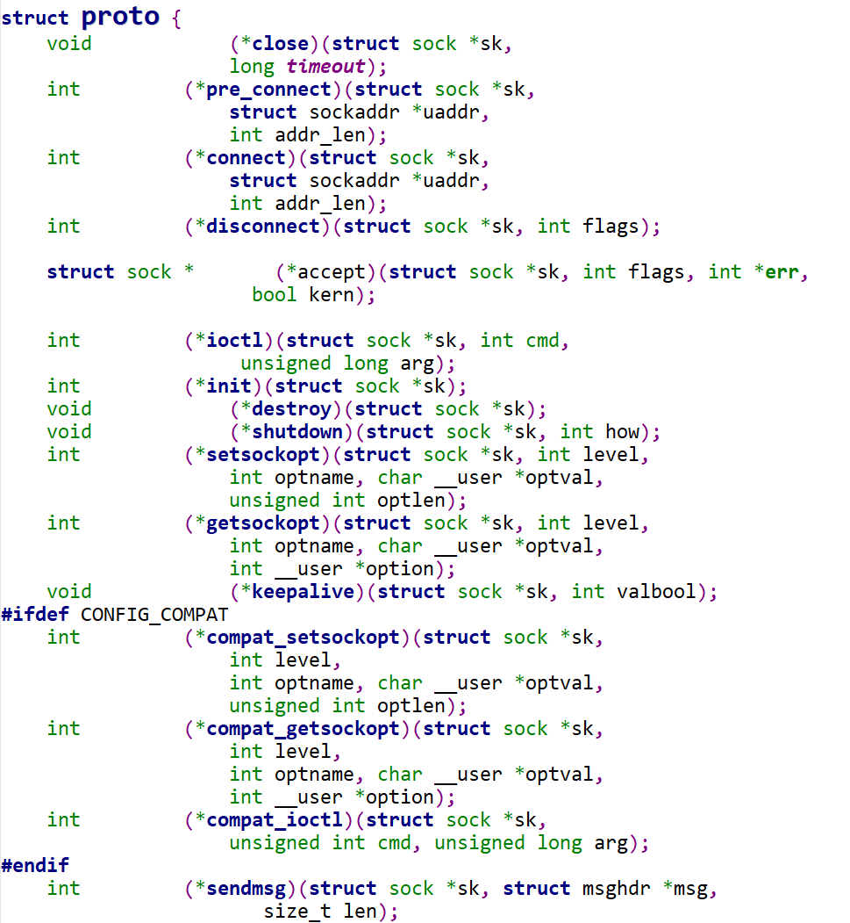
传输层
proto与proto_ops
proto结构中某些成员跟proto_ops结构中的成员对应，比如connect()等，可称之为传输层接口
proto_ops中的函数最终会调用proto中的函数

Slide 36
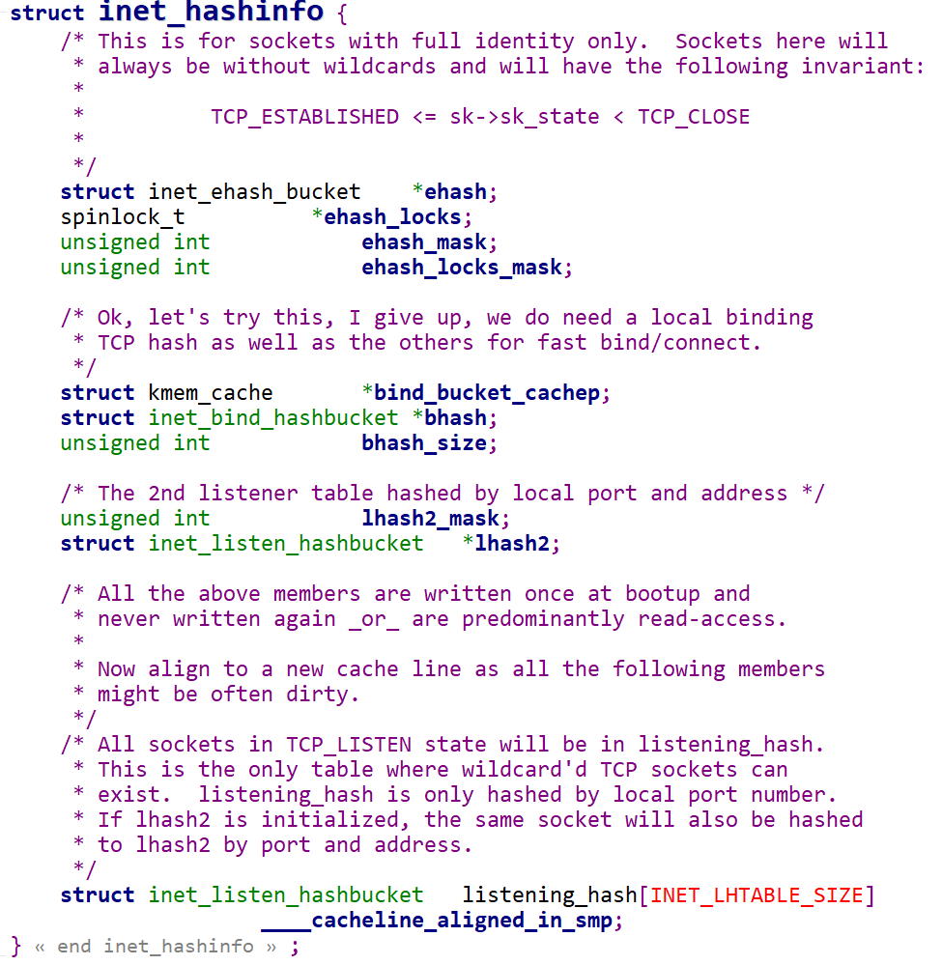
传输层
TCP传输控制块的管理
TCP传输控制块存在多种状态：SYN_SEND, SYN_RECV, LISTEN, ESTABLISHED, CLOSE等等。
LISTEN和ESTABLISHED这两种状态相对于其他状态是一种常态。
为了能对处于不同状态的传输控制块进行合理的管理与访问，TCP根据状态将传输控制块存储到多个不同的散列表中。

Slide 37
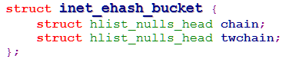
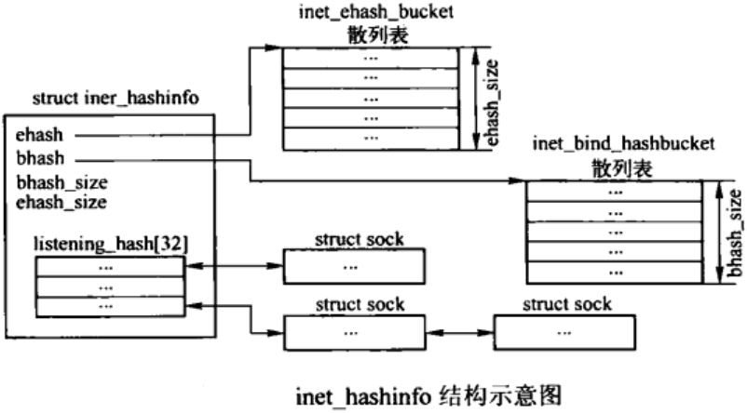
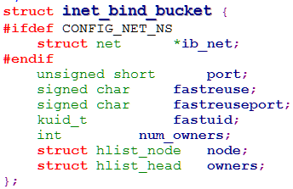
传输层
TCP传输控制块的管理
ehash指向大小为ehash_size的inet_ehash_bucket类型的散列表，用来管理除LISTEN状态之外的传输控制块
bhash指向大小为bhash_size的inet_bind_bucket类型的散列表，管理端口绑定信息块
在TCP中实现hash接口的函数是tcp_v4_hash()和tcp_unhash()

Slide 38
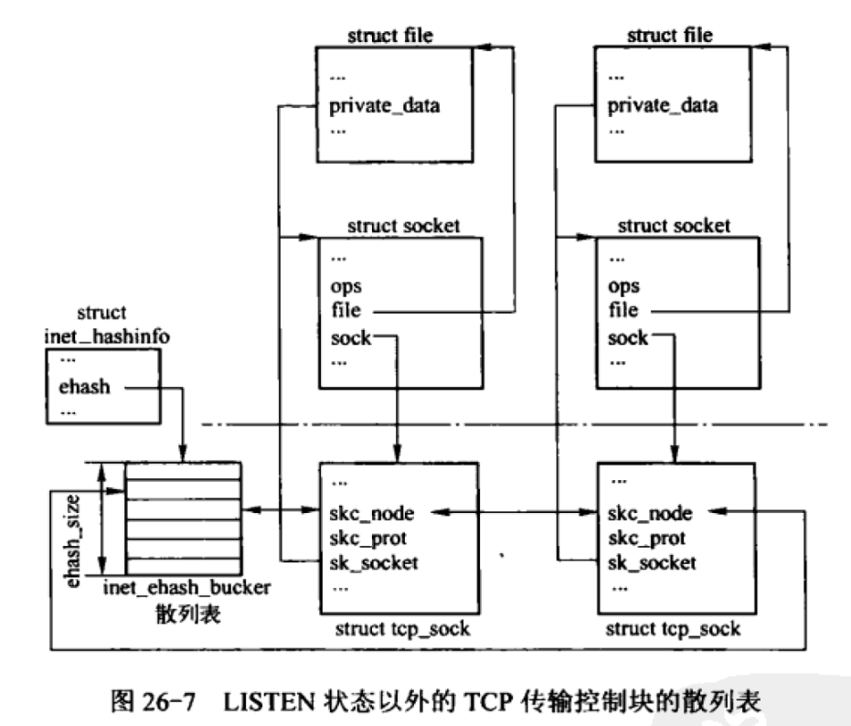
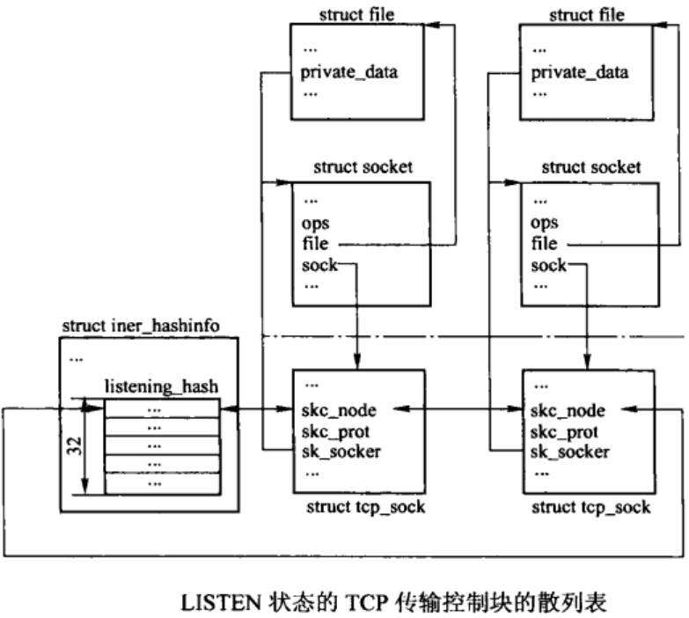
传输层
TCP传输控制块的管理
listening_hash散列表用于存储LISTEN状态的传输控制块

Slide 39
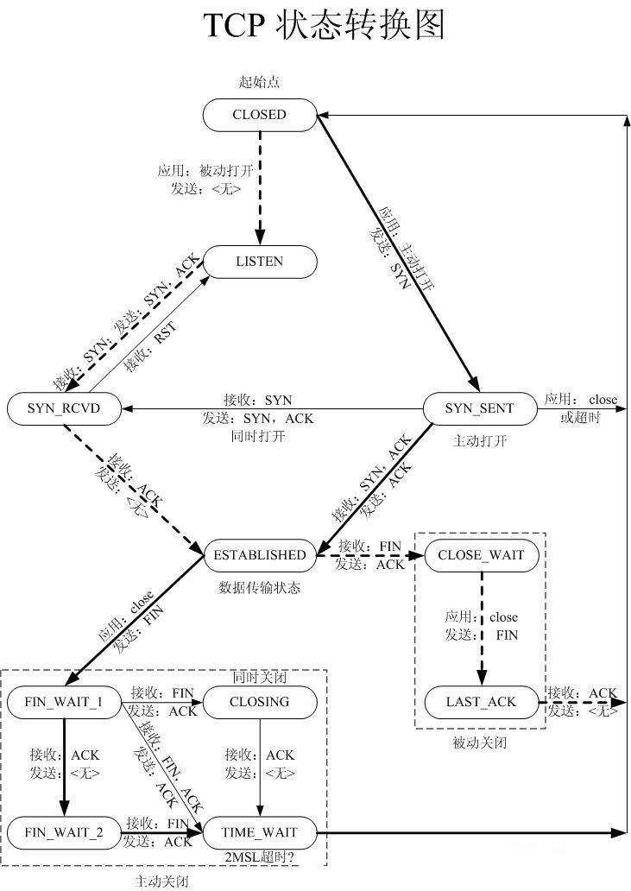
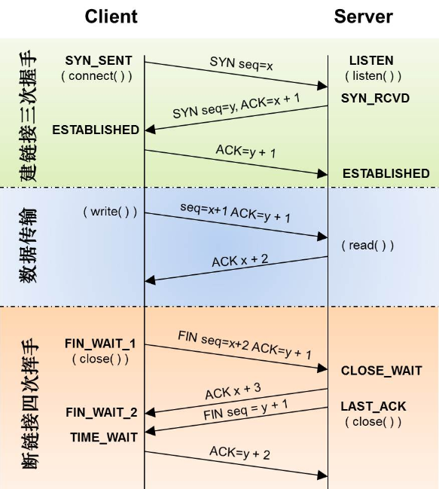
传输层
TCP状态转换图

Slide 40
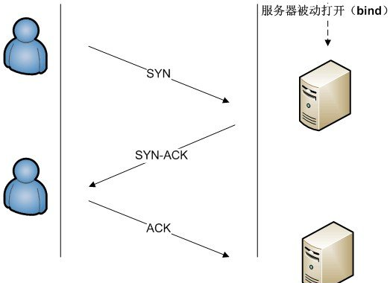
传输层
TCP连接的建立-回顾
TCP建立连接的过程(三次握手)
发送SYN
接收SYN
发送SYN+ACK
接收SYN+ACK
发送ACK
接收ACK

Slide 41
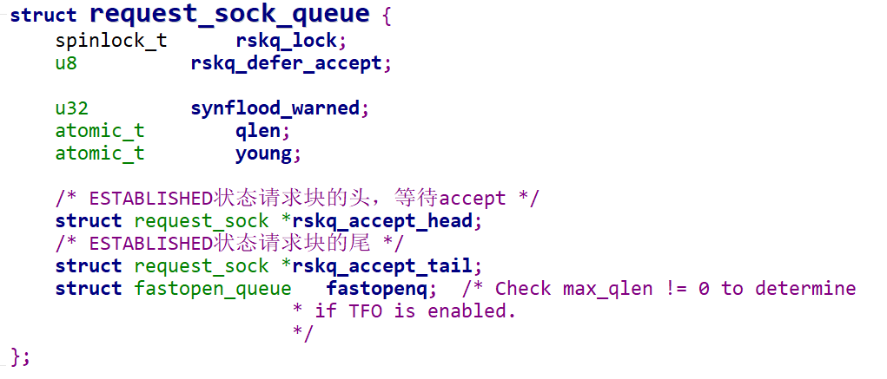
传输层
TCP连接的建立-连接请求的管理
对于服务器端，从接收到客户端的SYN请求起，必须等到客户端对服务端SYN+ACK段的确认，连接才算成功建立，在此期间，要将TCP连接的信息保存起来，直到用户调用accept()获取套接字为止
TCP控制块用连接请求块队列request_sock_queue结构来保存正在建立连接和已建立连接但未被accept的传输控制块
正在建立连接的即处于SYN_RECV状态为半连接队列
Linux4.4之前会将tcp_request_sock挂在listen_sock下，而4.4之后直接把 tcp_request_sock 挂在 ehash 中，这样收到 ACK 之后可以直接找到 tcp_request_sock
已经建立连接但未accept的即处于ESTABLISHED状态为全连接队列
rskq_accept_head指向的链表保存了已建立连接的sock，rskq_accept_tail指向此链表的尾部

Slide 42
传输层
TCP连接的建立-连接请求的管理
三次握手—客户端
客户端主动打开是通过connect系统调用等一系列操作完成的，这一系统调用最终会调用传输层的tcp_v4_connect函数。
1. 发送SYN段
2. 接收SYN+ACK段
3. 发送ACK段

Slide 43
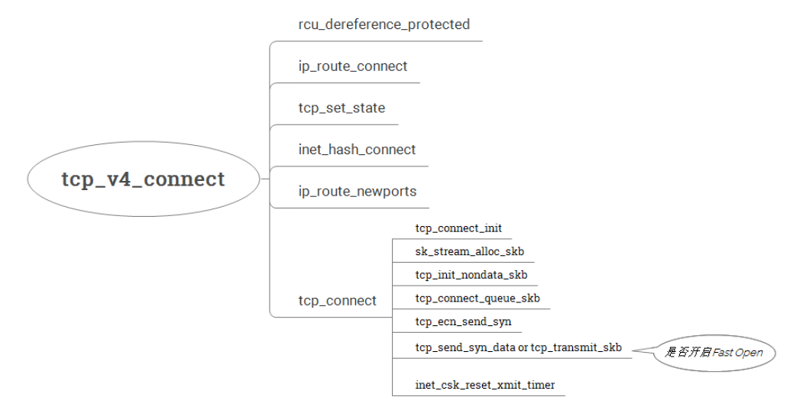
传输层
TCP连接的建立-连接请求的管理
第一次握手：构造并发送SYN 包
Notes:
Tcp_v4_connect是初始化一个连接主要作用根据用户提供的目的地址，设置好了传输控制块，为传输做好准备。

Slide 44
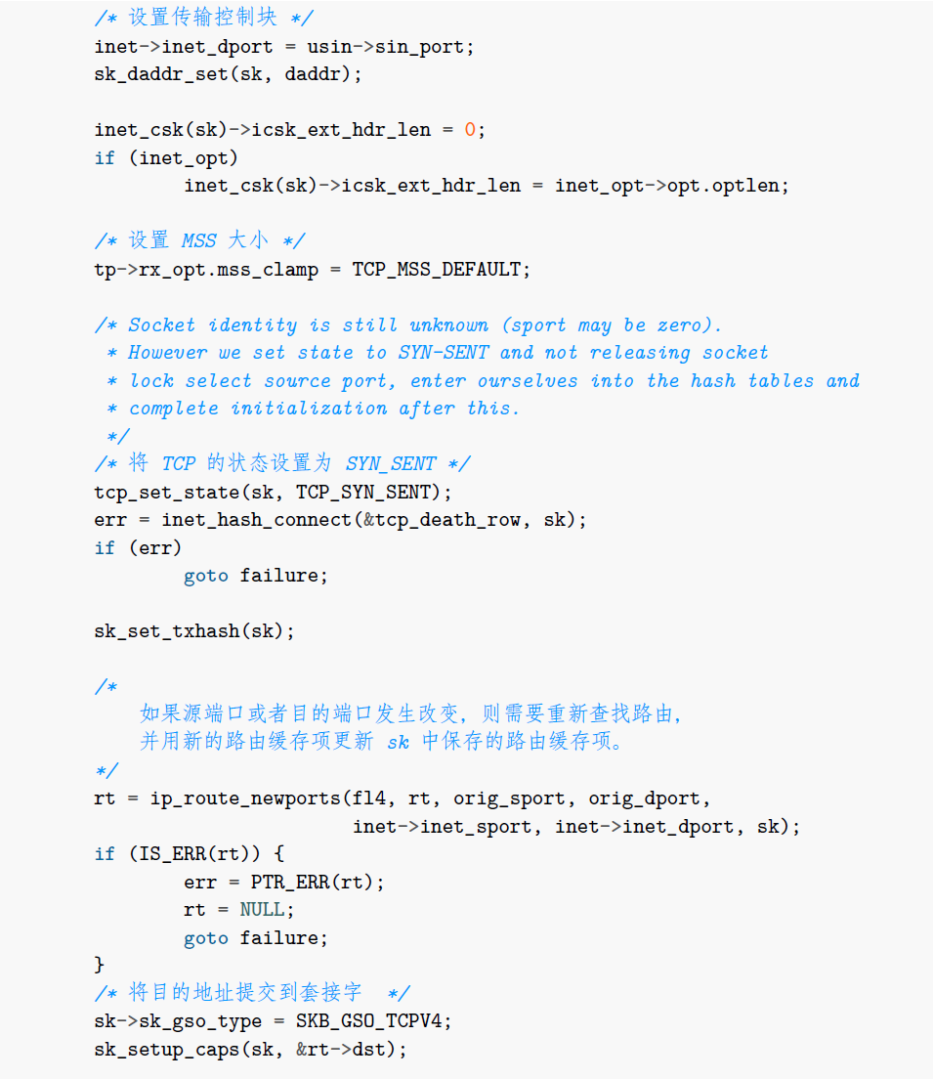
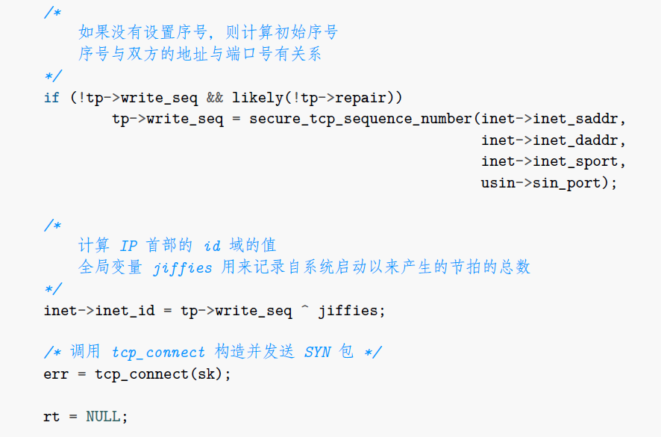
传输层
TCP连接的建立-连接请求的管理
第一次握手：构造并发送SYN 包
Notes:
Tcp_v4_connect是初始化一个连接主要作用根据用户提供的目的地址，设置好了传输控制块，为传输做好准备。

Slide 45
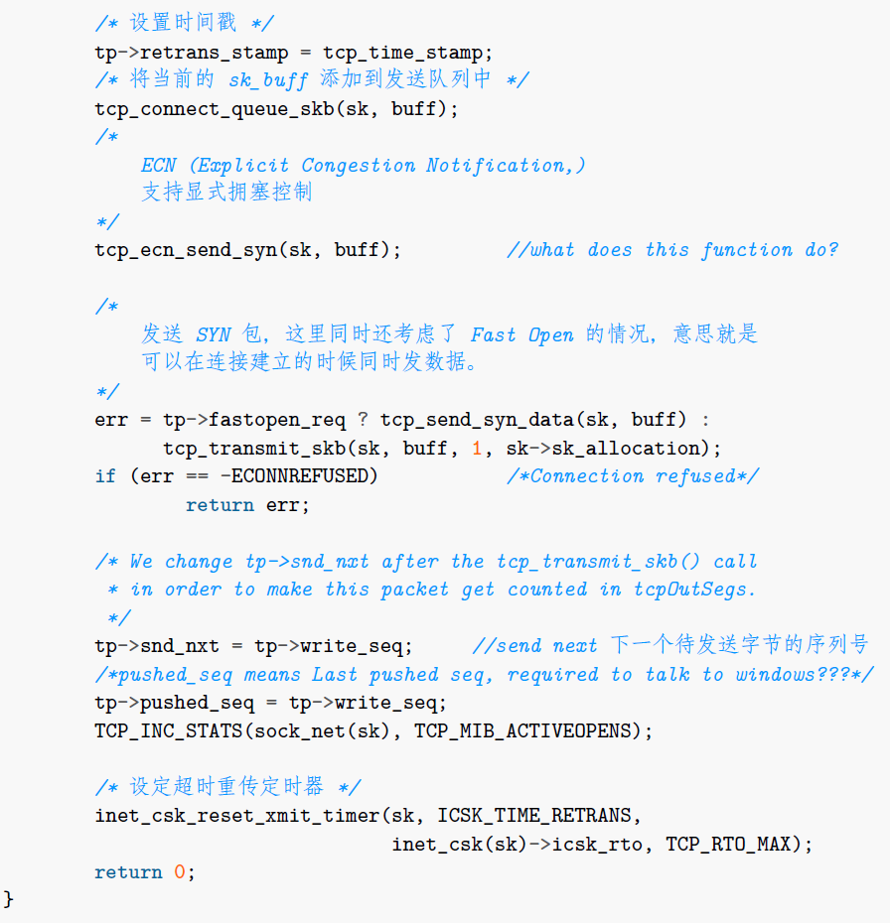


传输层
TCP连接的建立-连接请求的管理
第一次握手：构造并发送SYN 包
Notes:
Tcp_connect是构造并发送SYN 包。

Slide 46

传输层
TCP连接的建立-连接请求的管理
第二次握手：接收SYN+ACK 包

Slide 47

传输层
TCP连接的建立-连接请求的管理
第二次握手：接收SYN+ACK 包
tcp_rcv_synsent_state_process
解析tcp选项，获取服务端的支持情况， 比如sack, TFO, wscale, MSS， timestamp等
如果有ack， 进行tcp_ack， 这时候可能fastopen确认了之前的数据
调用tcp_finish_connect，TCP_SYN_SENT->TCP_ESTABLISHED
如果包含fastopen cookie则保存
判断是否需要立即ack还是延时ack
如果包里没有ack，只有syn，则表示相互connect， TCP_SYN_SENT->TCP_SYN_RECV, 并发送synack
Notes:
通过命名就可以看出，该函数是专门用于处理SYN_SENT 状态下收到数据的情况。

Slide 48


传输层
TCP连接的建立-连接请求的管理
第三次握手：发送ACK 包

Slide 49
传输层
TCP连接的建立-连接请求的管理
三次握手—服务器端
tcp想要被动打开，就必须得先进行listen调用。
经过listen调用之后，系统内部其实创建了一个监听套接字，专门负责监听是否有数据发来，而不会负责传输数据。
1. 等待接收SYN 段
2. 回复SYN+ACK 段
3. 接收ACK 段

Slide 50

传输层
TCP连接的建立-连接请求的管理
第一次握手：接受SYN 段

Slide 51

传输层
TCP连接的建立-连接请求的管理
第一次握手：接受SYN 段
/*
* 在Linux 的TCP 实现中
* tcp_rcv_state_process 负责根据接收到的包维护TCP 的状态机。
* 不止是SYN 段
* 其他收到的段大多也会交给该函数处理。
*/
/* 处理接收到的SYN 段, 返回1, 表示处理错误*/
if (tcp_rcv_state_process(sk, skb)) {
rsk = sk;
goto reset;
}
return 0;
Notes:
显然，所接收到的包的ack、rst、fin 字段都不为1，故而这时开始进行连接检查，判断是否可以允许连接。经过不断查找，我们发现icsk->icsk_af_ops->conn_request最终会掉用tcp_v4_conn_request进行处理。如果syn 段合法，内核就会为该连接请求创建连接请求块，并且保存相应的信息。否则，就会返回1，原函数会发送reset 给客户端表明连接请求失败。
当然，如果收到的包的ack 字段为1, 那么由于此时链接还未建立，故该包无效，返回1, 并且调用该函数的函数会发送reset 包给对方。如果收到的是rst 字段或者既有fin又有syn 的字段，那就直接销毁，并且释放内存。

Slide 52


传输层
TCP连接的建立-连接请求的管理
第一次握手：接受SYN 段
Notes:
显然，所接收到的包的ack、rst、fin 字段都不为1，故而这时开始进行连接检查，判断是否可以允许连接。经过不断查找，我们发现icsk->icsk_af_ops->conn_request最终会掉用tcp_v4_conn_request进行处理。如果syn 段合法，内核就会为该连接请求创建连接请求块，并且保存相应的信息。否则，就会返回1，原函数会发送reset 给客户端表明连接请求失败。
当然，如果收到的包的ack 字段为1, 那么由于此时链接还未建立，故该包无效，返回1, 并且调用该函数的函数会发送reset 包给对方。如果收到的是rst 字段或者既有fin又有syn 的字段，那就直接销毁，并且释放内存。

Slide 53

传输层
TCP连接的建立-连接请求的管理
第二次握手：发送SYN+ACK 段

Slide 54



传输层
TCP连接的建立-连接请求的管理
第二次握手：发送SYN+ACK 段
Notes:
返回一个带有SYN+ACK的skb

Slide 55

传输层
TCP连接的建立-连接请求的管理
第三次握手：接收ACK 段

Slide 56


传输层
TCP连接的建立-连接请求的管理
第三次握手：接收ACK 段
确定tcp状态：tcp_create_openreq_child->inet_csk_clone_lock
Notes:
tcp_rcv_state_process该函数用来处理ESTABLISHED 和TIME_WAIT状态以外的TCP 段，这里处理SYN_RECV状态。
首先对收到的ACK 段进行处理判断是否正确接收，如果正确接收就会发送返回非零值。
进行一系列的初始化，开启相应拥塞控制等，并且将TCP 的状态置为ESTAB-LISHED。
发信号给那些将通过该套接口发送数据的进程，通知它们套接口目前已经可以发送数据了。
对已接收到的TCP 段排队，在建立连接阶段一般不会收到TCP 段。

Slide 57





传输层
TCP连接的建立-连接请求的管理
第三次握手：接收ACK 段
Notes:
tcp_rcv_state_process该函数用来处理ESTABLISHED 和TIME_WAIT状态以外的TCP 段，这里处理SYN_RECV状态。
首先对收到的ACK 段进行处理判断是否正确接收，如果正确接收就会发送返回非零值。
进行一系列的初始化，开启相应拥塞控制等，并且将TCP 的状态置为ESTAB-LISHED。
发信号给那些将通过该套接口发送数据的进程，通知它们套接口目前已经可以发送数据了。
对已接收到的TCP 段排队，在建立连接阶段一般不会收到TCP 段。

Slide 58
本节主要内容
1. 套接字层
2. 传输层
3. 网络层
4. 数据链路层

Slide 59

网络层
IP数据报的输入与输出

Slide 60

网络层
ip_queue_xmit()函数
ip_queue_xmit()函数是ip层提供给tcp层发送回调，大多数tcp发送都会使用这个回调，tcp层使用tcp_transmit_skb封装了tcp头之后，调用该函数，该函数提供了路由查找校验、封装ip头和ip选项的功能，封装完成之后调用ip_local_out发送数据包

Slide 61


网络层

Slide 62
本节主要内容
1. 套接字层
2. 传输层
3. 网络层
4. 数据链路层

Slide 63

数据链路层
net_device结构体
存储着特定网络设备的所有信息
硬件信息：与网络设备相关的底层硬件信息，如果是虚拟网络设备，则这部分信息无效
设备操作接口：包括操作数据或控制设备的函数接口，如发送数据报的接口、激活和管理设备的接口
注册后的net_device实例会链入一个全局链表dev_base中，同时，还会加入到dev_name_head和dev_index_head这两个散列表中

Slide 64

数据链路层
准备工作
设备的开启和关闭
当net_device->state中的__LINK_STATE_START标志被设置时，设备就可被视为已开启
当设备dev_open时，这个标识通常就会被设置
当设备dev_close时，这个标识通常就会被清除
队列
在IP栈和NIC驱动之间，存在一个驱动队列，每个队列都有一个指针指向其相关关联的设备，以及一个指针指向存储输入/输出缓冲区的skb_buff。
协议栈向设备发送数据包时需调用dev_queue_xmit()，该函数对SKB进行排队，最终由底层设备驱动程序进行传输。

Slide 65
数据链路层
轮询与中断
轮询
I/O设备设置状态寄存器，用于描述设备当前的工作状态。
通过不断查询设备的状态寄存器，CPU就可以了解设备的状态，从而进行I/O操作。
为了节约CPU资源，查询工作不是连续的，而是定时进行。
中断
设备在自己发生状态改变时将主动发送一个信号给处理器。
处理器接收到这一通知信号时，会挂起当前正在执行的任务转而去处理响应外设的中断请求。
轮询和中断的折中
Notes:
外部设备与中央处理器交互一般有两种手段：轮询和中断。
很多I/O设备都有一个状态寄存器，用于描述设备当前的工作状态，每当设备状态发生改变时，设备将修改相应状态寄存器位。通过不断查询设备的状态寄存器，CPU就可以了解设备的状态，从而进行必要的I/O操作。为了节约CPU资源，查询工作往往不是连续的，而是定时进行。 轮询方式具有简单、易实现、易控制等优势，在很多小型系统中有大量应用。对那些实时敏感性不高、具有大量CPU资源的系统来说，轮询方式有很广泛的应用。最典型的用途就是在那些任务比较单一的单片机上，嵌入式系统中也有应用。
轮询方式主要存在以下不足： <1>增加系统开销。无论是任务轮询还是定时器轮询都需要消耗对应的系统资源。 <2>无法及时感知设备状态变化。在轮询间隔内的设备状态变化只有在下次轮询时才能被发现，这将无法满足对实时性敏感的应用场合。 <3>浪费CPU资源。无论设备是否发生状态改变，轮询总在进行。在实际情况中，大多数设备的状态改变通常不会那么频繁，轮询空转将白白浪费CPU时间片。
中断，顾名思义，就是打断正在进行中的工作。中断不需要处理器轮询设备的状态，设备在自己发生状态改变时将主动发送一个信号给处理器，后者在接收到这一通知信号时，会挂起当前正在执行的任务转而去处理响应外设的中断请求。中断解决了外部设备与处理器之间速度不匹配导致的资源浪费问题。 现代设备绝大多数采用中断的方式与处理器进行沟通，因此设备驱动程序必须能够支持设备的中断特性。
中断模型也并非十全十美，其高优先级的VIP待遇和快速响应要求在极端条件下将造成“活锁”效应。有时候需要发挥粗暴中断和温和轮询各自的优势，根据实际应用情景，在两种模式之间切换。Linux网络设备驱动模型中的NAPI机制 ，它采用“中断+轮询”的处理方式代替纯中断处理方式，是中断和轮询的完美合体。

Slide 66

数据链路层
softnet_data结构体
描述了与网络软中断处理相关的报文输入和输出队列，每个CPU有一个单独的softnet_data实例
softnet_data在接口层与网络层之间起着承上启下的作用
关键成员变量
output_queue：数据包输出软中断中输出数据包的网络设备队列
input_pkt_queue：非NAPI的接口层缓存队列
poll_list：网络轮询队列
completion_queue：完成发送数据包的等待释放队列
backlog_dev：用于非NAPI驱动的虚拟网络设备，不代表具体的网络设备，用来兼容NAPI的驱动

Slide 67

数据链路层
softnet_data与接口层和网络层的关系

Slide 68

数据链路层
dev_queue_xmit()
Notes:
若支持流量控制，则将待输出的数据包根据规则加入到输出网络设备队列中排队，并在合适的时机激活网络输出软中断，依次将报文从队列中取出通过网络设备输出。
若不支持流量控制，则直接将数据包从网络设备输出。

Slide 69

数据链路层
新旧API
旧API用的是netif_rx()函数
NAPI
混合使用中断事件和轮询，而不使用纯粹的中断事件驱动模型
优势
减少CPU的负载
设备处理更为公平
skb = dev_alloc_skb(pkt_len + 5);
. . . . . . . . .
if(skb != NULL) {
skb ->dev = dev;
skb_reserve(skb, 2); /* 把IP对齐在16字节边界上 */
. . . . . . . . .
/* 把DATA拷贝到sk_buff结构 */
. . . . . . . . .
skb->protocol = eth_type_trans(skb, dev);
netif_rx(skb);
dev->last_rx = jiffies;
. . . . . . . . .
}
Notes:
设备处理完后，输入到链路层

Slide 70

数据链路层
新旧API

Slide 71
内核网络的关键数据结构和函数
本节完

